Slide 1
‘Tópicos sintáticos’,
ou
Apontamentos sobre um
experimento de anotação
referencial de textos
*
Maria Clara Paixão de Sousa, 24 de maio de 2018

Slide 2
Introdução
2

Slide 3
A partir do trabalho seminal de Galves (2001/2003) – ‘Syntax and Style in Padre Antonio Vieira’ – diversos estudos sobre o Português Clássico fundados no conjunto de textos anotados do Corpus Tycho Brahe têm defendido que a gramática deste período é fortemente marcada pela relação entre sintaxe e discurso, e que esta relação seria um fator central para compreender os padrões de ordem atestados nos textos.
Notes:
Galves, C. (2001). Syntax and Style in Padre Antonio Vieira. In Santa Barbara Portuguese Studies, (H. Sharrer & E. Raposo, editors), Vol. VI.
[Portuguese version in T. Alckmin, E. Albano, M.I. Hadler, S. Possenti, eds,
Saudades da Língua, S. Paulo: Companhia das Letras, 2003]

Slide 4
A hipótese do condicionamento discursivo da ordem no Português dos séculos XV a XVII está presente, sob diferentes formas e com diferentes implementações, em diversos trabalhos posteriores a Galves (2001), como Paixão de Sousa (2004), Galves e Paixão de Sousa (2005), Galves, Britto e Paixão de Sousa (2005), Cavalcante e Paixão de Sousa (2010), Gibrail (2010), Antonelli (2011), Galves, Cavalcante e Paixão de Sousa (2015), Galves e Gibrail (2016), e Galves e Paixão de Sousa (2017), entre outros.

Slide 5
De uma forma geral, as hipóteses abraçadas por estes trabalhos partem da observação de uma proeminência discursiva na periferia esquerda da sentença, que condicionaria o fronteamento de constituintes argumentais, e consequentemente, todo o padrão de ordenamento dos constituintes maiores e menores na frase.

Slide 6
Esses trabalhos estão solidamente ancorados em resultados de estudos quantitativos apresentados em sucessivos levantamentos sobre os dados do CTB, que mostram que, em textos representativos dos séculos XVI e XVII, a proporção de estruturas ‘XV’ (na qual o constituinte inicial não é um sujeito) é elevada em comparação ao que se pode medir em textos posteriores, e comparável ao que mostram os estudos sobre as chamadas ‘línguas V2’, por conta da elevada proporção de construções XVS (ou seja, com constituintes não-sujeitos pré-verbais, e sujeitos lexicais e pós-verbais) nos textos.

Slide 7
A metodologia e os pressupostos teóricos desses trabalhos sobre a ordem no Português Clássico – realizados a partir de grandes bases de dados, nos quais se buscam os reflexos da mudança gramatical nos padrões estatísticos de aspectos sintáticos nos textos (em particular, a ordem) – filiam-nos à linha de investigações em sintaxe histórica no campo gerativo fundada em Kroch (1989, 1994, 2001), e que tem resultado em um conjunto importante de debates sobre a mudança gramatical em diferentes línguas (na história do inglês, por exemplo, Kroch & Taylor 1997; Pintzuk & Kroch 1989; Pintzuk & Taylor 2008; Pintzuk 1995, 2014; Taylor & Pintzuk 2012a).

Slide 8
Entretanto, para além dos padrões de frequência de ocorrência dos dados, a hipótese geral do condicionamento discursivo da ordem nesses trabalhos não está apoiada em análises exaustivas que demonstrem, empiricamente, como esse condicionamento funciona nos textos. Temos disponíveis algumas análises pontuais de ocorrências características, que indicam o acerto da hipótese, quando combinadas com os dados quantitativos solidamente pesquisados.

Slide 9
Essas análises pontuais se fundam em duas observações centrais: primeiro, a observação de Galves (2001) no sentido de que a colocação de clíticos no texto dos Sermões de A. Vieira (1604) dependia da interpretação do sujeito pré-verbal como um ‘tópico’ ou um ‘foco’.

Slide 10
(1) Ênclises nos Sermões de Vieira
(Galves, 2001/2003)
Eis aqui porque David queria que o julgasse Deus, e não os homens:
no Juiso de Deus perdoam-se os peccados como fraquezas:
no juiso dos homens castigam-se as valentias como peccados.
Deus julga como Juiz; os homens julgam como judiciários. Deus julga a cada um pelo que é, os homens julgam a cada um pelo que são.
Deus julga-nos a nós por nós;
os homens julgam-nos a nós por si.
Notes:
Galves, C. (2001). Syntax and Style in Padre Antonio Vieira. In Santa Barbara Portuguese Studies, (H. Sharrer & E. Raposo, editors), Vol. VI.
[Portuguese version in T. Alckmin, E. Albano, M.I. Hadler, S. Possenti, eds,
Saudades da Língua, S. Paulo: Companhia das Letras, 2003]

Slide 11
2) Próclises nos Sermões de Vieira
(Galves, 2001/2003)
Que effeitos ha-de causar nos homens a vista d'aquelles signaes?
O Evangelhista o refere por bem extraordinarios termos: Arescentibus hominibus præ timore, et expectatione, quæ supervenient universo orbi.
O Evangelho o diz : Erunt signa in sole , et luna , et stellis.
O mesmo Texto o declara admiravelmente no que logo acrescenta:...
Notes:
Galves, C. (2001). Syntax and Style in Padre Antonio Vieira. In Santa Barbara Portuguese Studies, (H. Sharrer & E. Raposo, editors), Vol. VI.
[Portuguese version in T. Alckmin, E. Albano, M.I. Hadler, S. Possenti, eds,
Saudades da Língua, S. Paulo: Companhia das Letras, 2003]

Slide 12
Segundo, a partir disso, a observação de Paixão de Sousa (2004) de que os sujeitos pós-verbais nos textos clássicos não podiam ser interpretados exclusivamente como ‘focos’ (como é o caso de VS no Português Europeu), e que os sujeitos pré-verbais podiam ser ‘focos’ ou ‘tópicos’ (definidos ali de modo muito amplo, a partir do critério tradicional do contraste ‘informação nova/informação velha’). Essa ideia, junto com a de Galves (2001), se expande em trabalhos posteriores para a interpretação dos sujeitos em geral, não apenas aqueles combinados com a ocorrência de clíticos.

Slide 13
1) SV com ‘alternância de referentes’ (Galves e Paixão de Sousa, 2017)
(a) Vieira, sermões:
Deus julga como Juiz; os homens julgam como judiciários.
Deus julga a cada um pelo que é, os homens julgam a cada um pelo que são.
Deus julga-nos a nós por nós; os homens julgam-nos a nós por si.
(b) Vieira, Cartas:
Duarte Nunes me avisa tem comprado sessenta peças de boa artilharia para as duas naus…
Jerónimo Nunes me escreveu hoje tivera carta de V. Ex.a. com recado
(c) Pinto, Peregrinação:
O capitão-mor lhe respondeu que os embaixadores tinham seguro para suas pessoas…
O brâmene lhe deu por isso seus agradecimentos

Slide 14
2) VS com ‘continuidade de referentes’
(Galves e Paixão de Sousa, 2017):
Pinto, 1510:
Ao mercador que me trouxe mandou Pero de Faria dar sessenta cruzados
A mim me mandou o capitão agasalhar em casa de um escrivão da feitoria

Slide 15
2) VS com ‘continuidade de referentes’
(Galves e Paixão de Sousa, 2017):
Pinto, 1510:
Ao mercador que me trouxe mandou Pero de Faria dar sessenta cruzados
A mim me mandou o capitão agasalhar em casa de um escrivão da feitoria

Slide 16
3) ‘Proeminência à esquerda’ (Paixão de Sousa, 2009, 2012):
Cardim, 1584:
Este papagaio he formosissimo, e nelle se achão quasi todas as côres em grande perfeição, sc, vermelho, verde, amarello, preto, azul, pardo, côr de rosmaninho, e
de todas estas cores tem o corpo salpicado, e espargido.
Estes tambem fallão, e têm mais huma vantagem que he criar em casa, e tirar seus filhos, pelo que são de grande estima.

Slide 17
(3) ‘Proeminência à esquerda’ (Paixão de Sousa, 2009, 2012):
Cardim, 1584:
Esta cobra he muito formosa,
a cabeça tem vermelha, branca e preta, e assi todo o corpo.
Esta he a mais peçonhenta de todas, anda de vagar, e vive em as gretas da terra

Slide 18
) ‘Proeminência à esquerda’ e diacronia das valências verbais (Paixão de Sousa, 2008, 2009, 2012):
Góis:
Uma chamada Dona Urraca casou com o Conde Dom Reymão de Tolosa

Slide 19
(3) ‘Proeminência à esquerda’ e diacronia das valências verbais (Paixão de Sousa, 2008, 2009, 2012):
Góis:
Uma chamada Dona Urraca_{i} pro_{i} casou com o Conde Dom Reymão de Tolosa

Slide 20
(3) ‘Proeminência à esquerda’ e a interpretação de sujeitos nulos (Paixão de Sousa, 2009, 2012):
Cardim, 1584:
quando pro vão para os apanhar, pro botão-lhes aquella tinta diante dos olhos

Slide 21
(3) ‘Proeminência à esquerda’ e a interpretação de sujeitos nulos (Paixão de Sousa, 2009, 2012):
Cardim, 1584:
quando pro_{i} vão para os_{ii} apanhar, pro_{ii} botão-lhes_{i} aquella tinta diante dos olhos

Slide 22
Ora: tendo em vista o volume e a importância dos trabalhos que tem se dedicado a estudar este aspecto da sintaxe do Português Clássico, seria extremamente desejável ter-se à disposição uma metodologia e uma ferramenta que permitissem efetivamente pesquisar, da forma o mais objetiva possível, o estatuto deiscursivo dos constituintes nos textos – preferencialmente, uma ferramenta que trabalhasse em harmonia com as anotações linguísticas (morfossintática e sintática) já desenvolvidas no bojo das pesquisas junto ao CTB.

Slide 23
É a este objetivo que o experimento apresentado neste artigo se propôs.

Slide 24
Partindo da hipótese geral de Galves e Paixão de Sousa (2010, 2017) no sentido de que os constituintes argumentais, no Português Clássico, são fronteados de acordo com sua proeminência discursiva; e, mais particularmente, da ideia sugerida em Paixão de Sousa (2009, 2012), de que essa propriedade de proeminência pode ser analisada obervando-se a alternância de referentes em sequências narrativas e descritivas dos textos, desenvolvi uma anotação experimental que, basicamente, explicita a cadeia de referentes formada pelos constituintes num texto.

Slide 25
Para isso, a anotação codifica os diferentes referentes expressos por cada sintagma nominal de um texto, e indexa as co-referências formadas entre eles – sejam lexicais ou nulos.

Slide 26
Esta anotação é ainda bastante rudimentar, e não consititui uma anotação de estrutura informacional, nem uma anotação semântica: trata-se ainda, e de forma incipiente, simplesmente de uma anotação de cadeias referenciais.

Slide 27
Acredito, entretanto, que possa servir como base para refinamentos futuros, formando uma ferramenta com base na qual se poderá analisar objetivamente o ordenamento dos constituintes nos textos conforme seu encadeamento discursivo, com reflexos nos trabalhos que seguem as hipóteses resumidas acima.

Slide 28
Nas seções que seguem, são detalhados os princípios e a técnica básica da anotação experimentada, e os desafios colocados para a perspectiva de sua aplicação.

Slide 29
Projetos envolvidos
29

Slide 30
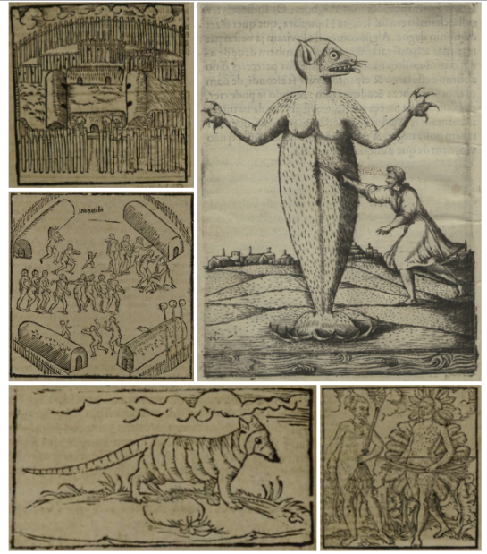
1# Histórias do Brasil:
Trajetória editorial e mapeamento linguístico de relatos de viagens quinhentistas em um corpus anotado de informações ligadas
https://humanidadesdigitais.org/HB
30

Slide 31
1# Histórias do Brasil:
Trajetória editorial e mapeamento linguístico de relatos de viagens quinhentistas em um corpus anotado de informações ligadas
2015-2016:
Sintaxe e estrutura informacional da
“História da província Sancta cruz”, 1576:
primeiros estudos para as histórias do Brasil
Pesquisa realizada como estágio de pós-doutoramento
na Universidade de York, Reino Unido,
e abrigada por Susan Pintzuk
https://humanidadesdigitais.org/HB
31

Slide 32
1# Histórias do Brasil:
Trajetória editorial e mapeamento linguístico de relatos de viagens quinhentistas em um corpus anotado de informações ligadas
1 texto anotado
22.944 palavras
https://humanidadesdigitais.org/HB
32

Slide 33
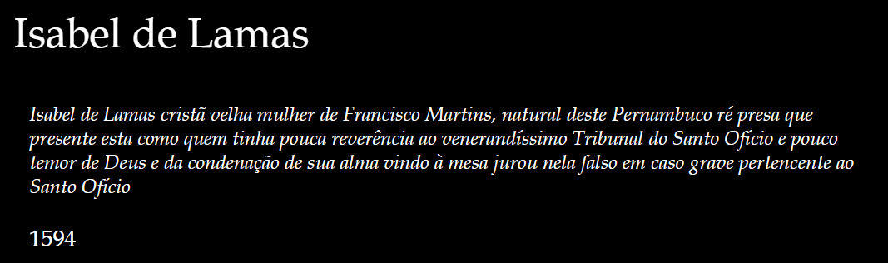
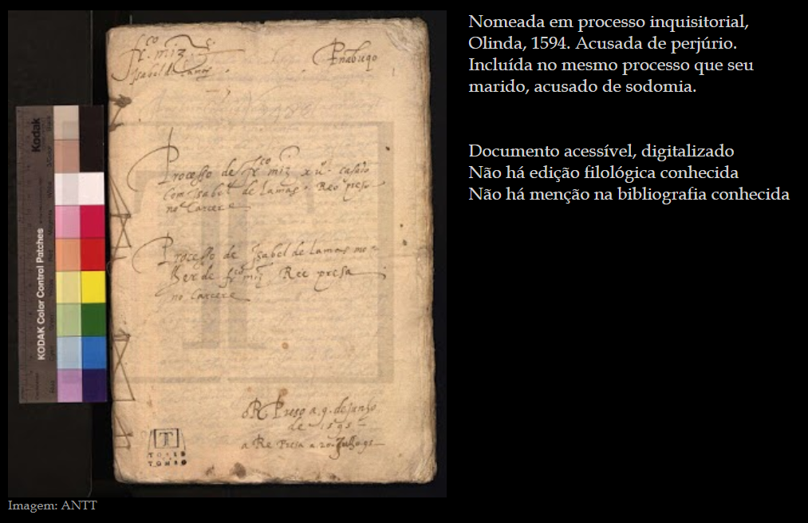
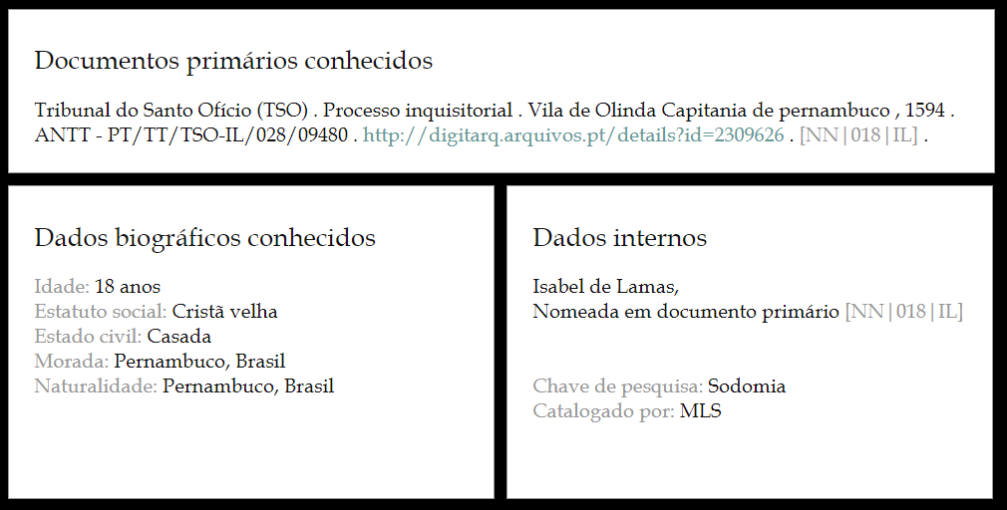
2# M.A.P.: Escritos de mulheres e escritos sobre mulheres na América Portuguesa
https://humanidadesdigitais.org/MAP/

Slide 34
2# M.A.P.: Escritos de mulheres e escritos sobre mulheres na América Portuguesa
2017-atual
Projeto P.U.B – USP
com
Vanessa Martins do Monte
Beatriz Moreira de Souza
Isabelle de Moura Vitorino
Letícia Junqueira Sena Alves
Mariana Lourenco Sturzeneker
Tais Estéfanie Pacheco Ferreira
https://humanidadesdigitais.org/MAP/

Slide 35
2# M.A.P.: Escritos de mulheres e escritos sobre mulheres na América Portuguesa
50 textos catalogados
1 texto editado
https://humanidadesdigitais.org/MAP/

Slide 36
Experimento
36

Slide 37
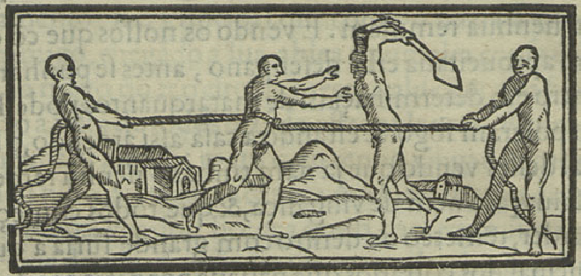
Anotação de cadeias de referentes
Experimento com o texto “História da província Sancta Cruz”, 1576
http://www.nehilp.org/~nehilp/HD/Chains/index.html
Congresso Humanidades Digitais em Portugal | 8.10.2015
37

Slide 38
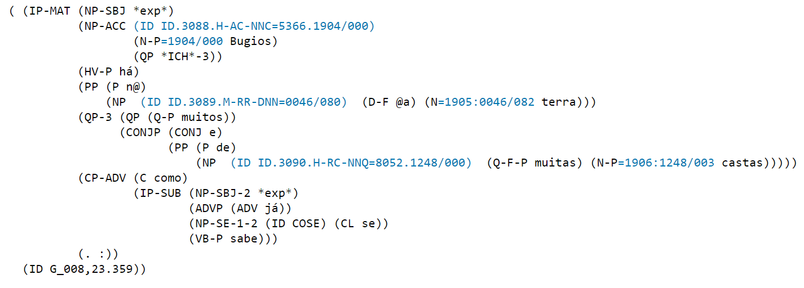
38

Slide 39
Sub-etiquetas numéricas
Numerando os nomes
(adicionadas a N, NPR)
39

Slide 40
Elementos ID
Contendo os ínices dos referentes
(incluidos sob NP, WNP)
40

Slide 41
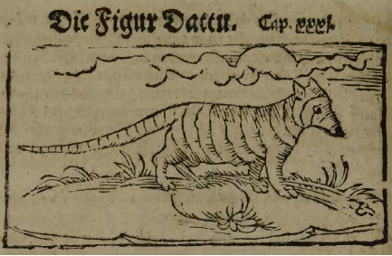
um exemplo
Outros há também nestas partes muito para notar, e mais fora da comum semelhança dos outros animais (a meu juízo) que quantos até agora se tem visto. Chamam-lhes Tatus...
(ID G_008,21.304)
Notes:
UNC - contém um determinante indefinido (U), um nome (N) e um complemento ou modificador (C), (ID H-RC-UNC=6227.0006/000) ‘Uma Índia velha’, (X d) acima).
-NNN denota um sintagma formado apenas por um nome (como ‘Portugueses’, (7)(b) acima, M-RR-NNN);
-PPP um sintagma formado apenas por um pronome (‘eles’, (7)(e) acima, M-EE-PPP), etc.;
-UNN denota um sintagma com um determinante definido e um nome (‘Uma Índia’, (13)(a) acima, H-RR-UNN),
-DNN um determinante definido e um nome (‘Os Portugueses’, (4)(a) acima, H-AA-DNN),

Slide 42
Outros há também nestas partes muito para notar, e mais fora da comum semelhança dos outros animais (a meu juízo) que quantos até agora se tem visto. Chamam-lhes Tatus, e são quase tamanhos como leitões: tem um casco como de cágado, o qual é repartido em muitas juntas como lâminas e proporcionado de maneira, que parece totalmente um cavalo armado. Tem um rabo comprido todo coberto do mesmo casco: o focinho é como de leitão, ainda que mais delgado algum tanto, e não bota mais fora do casco que a cabeça. Tem as pernas baixas, e criam-se em covas como coelhos. A carne destes animais é a melhor e a mais estimada que há nesta terra, e tem o sabor quase como de galinha.
42
Notes:
UNC - contém um determinante indefinido (U), um nome (N) e um complemento ou modificador (C), (ID H-RC-UNC=6227.0006/000) ‘Uma Índia velha’, (X d) acima).
-NNN denota um sintagma formado apenas por um nome (como ‘Portugueses’, (7)(b) acima, M-RR-NNN);
-PPP um sintagma formado apenas por um pronome (‘eles’, (7)(e) acima, M-EE-PPP), etc.;
-UNN denota um sintagma com um determinante definido e um nome (‘Uma Índia’, (13)(a) acima, H-RR-UNN),
-DNN um determinante definido e um nome (‘Os Portugueses’, (4)(a) acima, H-AA-DNN),

Slide 43
Outros há também nestas partes muito para notar, e mais fora da comum semelhança dos outros animais (a meu juízo) que quantos até agora se tem visto. Chamam-lhes Tatus, e __ são quase tamanhos como leitões: __ tem um casco como de cágado, o qual é repartido em muitas juntas como lâminas e proporcionado de maneira, que parece totalmente um cavalo armado. __ Tem um rabo comprido todo coberto do mesmo casco: o focinho é como de leitão, ainda que mais delgado algum tanto, e __ não bota mais fora do casco que a cabeça. __ Tem as pernas baixas, e __ criam-se em covas como coelhos. A carne destes animais é a melhor e a mais estimada que há nesta terra, e tem o sabor quase como de galinha.
43
Notes:
UNC - contém um determinante indefinido (U), um nome (N) e um complemento ou modificador (C), (ID H-RC-UNC=6227.0006/000) ‘Uma Índia velha’, (X d) acima).
-NNN denota um sintagma formado apenas por um nome (como ‘Portugueses’, (7)(b) acima, M-RR-NNN);
-PPP um sintagma formado apenas por um pronome (‘eles’, (7)(e) acima, M-EE-PPP), etc.;
-UNN denota um sintagma com um determinante definido e um nome (‘Uma Índia’, (13)(a) acima, H-RR-UNN),
-DNN um determinante definido e um nome (‘Os Portugueses’, (4)(a) acima, H-AA-DNN),

Slide 44
cadeia referencial do ‘tatu’, 7520
(ID H-EC-OOO=7520#1473##5400/000) Outros
(ID M-EE-PPP=7520/001) -lhes
(ID H-BB-NOM=7520:1692/000) Tatus
(ID M-EE-PPP=7520/002) *pro*
(ID M-EE-PPP=7520/003) *pro*
(ID M-EE-PPP=7520/004) *pro*
(ID M-EE-PPP=7520/005) *pro*
(ID M-EE-PPP=7520/006) *pro*
(ID M-EE-PPP=7520/007) *pro*
(ID M-EE-PPP=7520/008) *pro*
(ID M-EE-PPP=7520/008) *pro*
(ID M-RR-ENN=7520/009) estes animais
44
Notes:
UNC - contém um determinante indefinido (U), um nome (N) e um complemento ou modificador (C), (ID H-RC-UNC=6227.0006/000) ‘Uma Índia velha’, (X d) acima).
-NNN denota um sintagma formado apenas por um nome (como ‘Portugueses’, (7)(b) acima, M-RR-NNN);
-PPP um sintagma formado apenas por um pronome (‘eles’, (7)(e) acima, M-EE-PPP), etc.;
-UNN denota um sintagma com um determinante definido e um nome (‘Uma Índia’, (13)(a) acima, H-RR-UNN),
-DNN um determinante definido e um nome (‘Os Portugueses’, (4)(a) acima, H-AA-DNN),

Slide 45
em números
22.944 palavras =
4.165 nomes
8.033 sintagmas nominais
1.265 referentes individuais

Slide 46
em números
Sentença 6.1: 18 nomes
0001 príncipe
0002 el-Rei
0003 Dom
0004 Manuel
0005 frota
0006 Índia
0007 capitão
0008 Pedro
0009 Álvares
0010 Cabral
0011 navegação
0012 Portugueses
0013 partes
0014 Oriente
0015 cidade
0016 Lisboa
0017 Março
0018 ano

Slide 47
em números
Sentença 6.1: 18 nomes, 20 NPs
NP (ID ID.0001.M-AC-ENC=5000.0001/000) aquele muito católico e sereníssimo Príncipe el-Rei Dom MANUEL
NP (ID ID.0002.H-BB-NOM=9000/000) el-Rei Dom MANUEL
NP (ID COSE) se
NP (ID ID.0003.H-AC-UNC=6000.0005/000) uma frota para a Índia de que ia por capitão mór Pedro Álvares Cabral
NP (ID ID.0004.H-AA-DNN=0006/000) a Índia
NP (ID ID.0005.M-EE-PPP=6000/001) que
NP (ID ID.0006.H-AC-NNC=5002.0007/000) capitão mór
NP (ID ID.0007.H-BB-NOM=9001/000) Pedro Álvares Cabral
WNP (ID ID.0008.M-EE-PPP=6000/002) que
NP (ID ID.0009.H-AC-DNC=5004.0011/000) a segunda navegação que fizeram os Portugueses para aquelas partes do Oriente
WNP (ID ID.0010.M-EE-PPP=0011/001) que
NP (ID ID.0011.H-AA-DNN=0012/000) os Portugueses
NP (ID ID.0012.M-AC-ENC=5006.0013:0006/001) aquelas partes do Oriente
NP (ID ID.0013.H-AA-DNN=0014/000) o Oriente
WNP (ID ID.0014.M-EE-PPP=6000/003) A qual
NP (ID ID.0015.H-AC-DNC=5011.0015/000) a cidade de Lisboa
NP (ID ID.0016.H-AA-NNN=0016/000) Lisboa
NP (ID ID.0017.H-RC-NNQ=8700/000) nove de Março
NP (ID ID.0018.H-AA-NNN=0017/000) Março
NP (ID ID.0019.H-AC-DNC=5019.0018/000) o ano de 1500
NP (ID ID.0020.H-EC-QQQ=8701/000) 1500
(G_008,6.1)

Slide 48
em números
Sentença 6.1: 18 nomes, 20 NPs, 15 referentes
NP (ID ID.0001.M-AC-ENC=5000.0001/000) aquele muito católico e sereníssimo Príncipe el-Rei Dom MANUEL
NP (ID ID.0002.H-BB-NOM=9000/000) el-Rei Dom MANUEL
NP (ID COSE) se
NP (ID ID.0003.H-AC-UNC=6000.0005/000) uma frota para a Índia de que ia por capitão mór Pedro Álvares Cabral
NP (ID ID.0004.H-AA-DNN=0006/000) a Índia
NP (ID ID.0005.M-EE-PPP=6000/001) que
NP (ID ID.0006.H-AC-NNC=5002.0007/000) capitão mór
NP (ID ID.0007.H-BB-NOM=9001/000) Pedro Álvares Cabral
WNP (ID ID.0008.M-EE-PPP=6000/002) que
NP (ID ID.0009.H-AC-DNC=5004.0011/000) a segunda navegação que fizeram os Portugueses para aquelas partes do Oriente
WNP (ID ID.0010.M-EE-PPP=0011/001) que
NP (ID ID.0011.H-AA-DNN=0012/000) os Portugueses
NP (ID ID.0012.M-AC-ENC=5006.0013:0006/001) aquelas partes do Oriente
NP (ID ID.0013.H-AA-DNN=0014/000) o Oriente
WNP (ID ID.0014.M-EE-PPP=6000/003) A qual
NP (ID ID.0015.H-AC-DNC=5011.0015/000) a cidade de Lisboa
NP (ID ID.0016.H-AA-NNN=0016/000) Lisboa
NP (ID ID.0017.H-RC-NNQ=8700/000) nove de Março
NP (ID ID.0018.H-AA-NNN=0017/000) Março
NP (ID ID.0019.H-AC-DNC=5019.0018/000) o ano de 1500
NP (ID ID.0020.H-EC-QQQ=8701/000) 1500
(G_008,6.1)

Slide 49
em números
Sentença 6.1: 18 nomes, 20 NPs, 15 referentes
NP (ID ID.0001.M-AC-ENC=5000.0001/000) aquele muito católico e sereníssimo Príncipe el-Rei Dom MANUEL
NP (ID ID.0002.H-BB-NOM=9000/000) el-Rei Dom MANUEL
NP (ID COSE) se
NP (ID ID.0003.H-AC-UNC=6000.0005/000) uma frota para a Índia de que ia por capitão mór Pedro Álvares Cabral
NP (ID ID.0004.H-AA-DNN=0006/000) a Índia
NP (ID ID.0005.M-EE-PPP=6000/001) que
NP (ID ID.0006.H-AC-NNC=5002.0007/000) capitão mór
NP (ID ID.0007.H-BB-NOM=9001/000) Pedro Álvares Cabral
WNP (ID ID.0008.M-EE-PPP=6000/002) que
NP (ID ID.0009.H-AC-DNC=5004.0011/000) a segunda navegação que fizeram os Portugueses para aquelas partes do Oriente
WNP (ID ID.0010.M-EE-PPP=0011/001) que
NP (ID ID.0011.H-AA-DNN=0012/000) os Portugueses
NP (ID ID.0012.M-AC-ENC=5006.0013:0006/001) aquelas partes do Oriente
NP (ID ID.0013.H-AA-DNN=0014/000) o Oriente
WNP (ID ID.0014.M-EE-PPP=6000/003) A qual
NP (ID ID.0015.H-AC-DNC=5011.0015/000) a cidade de Lisboa
NP (ID ID.0016.H-AA-NNN=0016/000) Lisboa
NP (ID ID.0017.H-RC-NNQ=8700/000) nove de Março
NP (ID ID.0018.H-AA-NNN=0017/000) Março
NP (ID ID.0019.H-AC-DNC=5019.0018/000) o ano de 1500
NP (ID ID.0020.H-EC-QQQ=8701/000) 1500
(G_008,6.1)

Slide 50
funcionamentos de navegação
50
Notes:
UNC - contém um determinante indefinido (U), um nome (N) e um complemento ou modificador (C), (ID H-RC-UNC=6227.0006/000) ‘Uma Índia velha’, (X d) acima).
-NNN denota um sintagma formado apenas por um nome (como ‘Portugueses’, (7)(b) acima, M-RR-NNN);
-PPP um sintagma formado apenas por um pronome (‘eles’, (7)(e) acima, M-EE-PPP), etc.;
-UNN denota um sintagma com um determinante definido e um nome (‘Uma Índia’, (13)(a) acima, H-RR-UNN),
-DNN um determinante definido e um nome (‘Os Portugueses’, (4)(a) acima, H-AA-DNN),

Slide 51
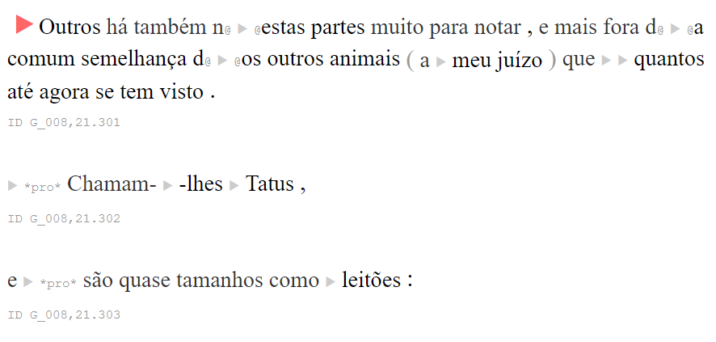
funcionamento de navegação – texto:
51
Notes:
UNC - contém um determinante indefinido (U), um nome (N) e um complemento ou modificador (C), (ID H-RC-UNC=6227.0006/000) ‘Uma Índia velha’, (X d) acima).
-NNN denota um sintagma formado apenas por um nome (como ‘Portugueses’, (7)(b) acima, M-RR-NNN);
-PPP um sintagma formado apenas por um pronome (‘eles’, (7)(e) acima, M-EE-PPP), etc.;
-UNN denota um sintagma com um determinante definido e um nome (‘Uma Índia’, (13)(a) acima, H-RR-UNN),
-DNN um determinante definido e um nome (‘Os Portugueses’, (4)(a) acima, H-AA-DNN),

Slide 52
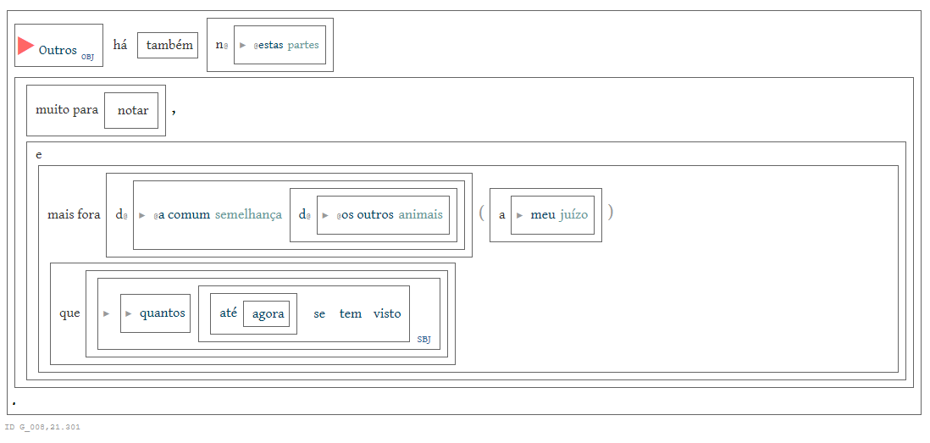
funcionamento de navegação – blocos:
52
Notes:
UNC - contém um determinante indefinido (U), um nome (N) e um complemento ou modificador (C), (ID H-RC-UNC=6227.0006/000) ‘Uma Índia velha’, (X d) acima).
-NNN denota um sintagma formado apenas por um nome (como ‘Portugueses’, (7)(b) acima, M-RR-NNN);
-PPP um sintagma formado apenas por um pronome (‘eles’, (7)(e) acima, M-EE-PPP), etc.;
-UNN denota um sintagma com um determinante definido e um nome (‘Uma Índia’, (13)(a) acima, H-RR-UNN),
-DNN um determinante definido e um nome (‘Os Portugueses’, (4)(a) acima, H-AA-DNN),

Slide 53
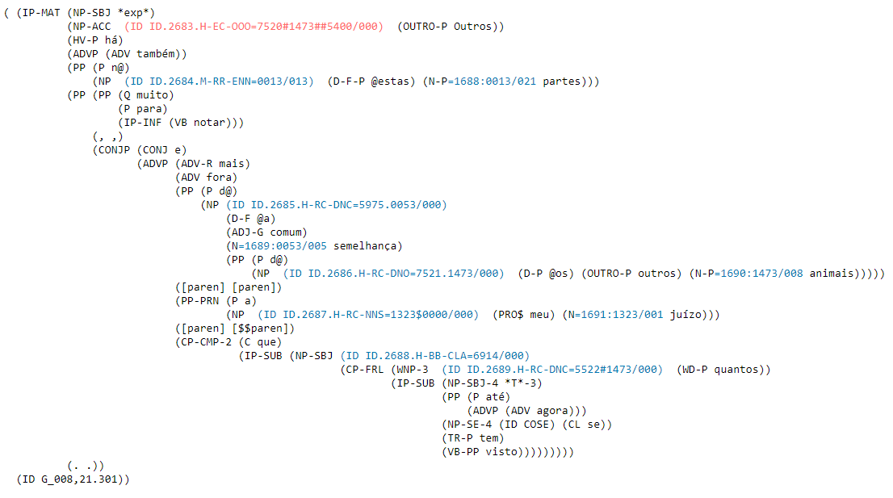
funcionamento de navegação – árvore:
53
Notes:
UNC - contém um determinante indefinido (U), um nome (N) e um complemento ou modificador (C), (ID H-RC-UNC=6227.0006/000) ‘Uma Índia velha’, (X d) acima).
-NNN denota um sintagma formado apenas por um nome (como ‘Portugueses’, (7)(b) acima, M-RR-NNN);
-PPP um sintagma formado apenas por um pronome (‘eles’, (7)(e) acima, M-EE-PPP), etc.;
-UNN denota um sintagma com um determinante definido e um nome (‘Uma Índia’, (13)(a) acima, H-RR-UNN),
-DNN um determinante definido e um nome (‘Os Portugueses’, (4)(a) acima, H-AA-DNN),

Slide 54
aspectos sintáticos interessantes
1# os sujeitos lexicais, suas posições, e seus referentes
2# os sujeitos nulos e seus referentes
54
Notes:
UNC - contém um determinante indefinido (U), um nome (N) e um complemento ou modificador (C), (ID H-RC-UNC=6227.0006/000) ‘Uma Índia velha’, (X d) acima).
-NNN denota um sintagma formado apenas por um nome (como ‘Portugueses’, (7)(b) acima, M-RR-NNN);
-PPP um sintagma formado apenas por um pronome (‘eles’, (7)(e) acima, M-EE-PPP), etc.;
-UNN denota um sintagma com um determinante definido e um nome (‘Uma Índia’, (13)(a) acima, H-RR-UNN),
-DNN um determinante definido e um nome (‘Os Portugueses’, (4)(a) acima, H-AA-DNN),

Slide 55
1# Os sujeitos lexicais, suas posições, e seus referentes
55
Notes:
UNC - contém um determinante indefinido (U), um nome (N) e um complemento ou modificador (C), (ID H-RC-UNC=6227.0006/000) ‘Uma Índia velha’, (X d) acima).
-NNN denota um sintagma formado apenas por um nome (como ‘Portugueses’, (7)(b) acima, M-RR-NNN);
-PPP um sintagma formado apenas por um pronome (‘eles’, (7)(e) acima, M-EE-PPP), etc.;
-UNN denota um sintagma com um determinante definido e um nome (‘Uma Índia’, (13)(a) acima, H-RR-UNN),
-DNN um determinante definido e um nome (‘Os Portugueses’, (4)(a) acima, H-AA-DNN),

Slide 56
Outros há também nestas partes muito para notar, e mais fora da comum semelhança dos outros animais (a meu juízo) que quantos até agora se tem visto. __ Chamam-lhes Tatus, e __ são quase tamanhos como leitões: __ tem um casco como de cágado, o qual é repartido em muitas juntas como lâminas e proporcionado de maneira, que parece totalmente um cavalo armado. __ Tem um rabo comprido todo coberto do mesmo casco:
o focinho é como de leitão, ainda que mais delgado algum tanto, e __ não bota mais fora do casco que a cabeça. __ Tem as pernas baixas, e __ criam-se em covas como coelhos.
A carne destes animais é a melhor e a mais estimada que há nesta terra, e tem o sabor quase como de galinha.
56
Notes:
UNC - contém um determinante indefinido (U), um nome (N) e um complemento ou modificador (C), (ID H-RC-UNC=6227.0006/000) ‘Uma Índia velha’, (X d) acima).
-NNN denota um sintagma formado apenas por um nome (como ‘Portugueses’, (7)(b) acima, M-RR-NNN);
-PPP um sintagma formado apenas por um pronome (‘eles’, (7)(e) acima, M-EE-PPP), etc.;
-UNN denota um sintagma com um determinante definido e um nome (‘Uma Índia’, (13)(a) acima, H-RR-UNN),
-DNN um determinante definido e um nome (‘Os Portugueses’, (4)(a) acima, H-AA-DNN),

Slide 57
Outros _{(i)} há também nestas partes muito para notar, e mais fora da comum semelhança dos outros animais (a meu juízo) que quantos até agora se tem visto. __ Chamam-lhes Tatus, e __ são quase tamanhos como leitões: __ tem um casco como de cágado, o qual é repartido em muitas juntas como lâminas e proporcionado de maneira, que parece totalmente um cavalo armado. __ Tem um rabo comprido todo coberto do mesmo casco:
o focinho _{(ii)} é como de leitão, ainda que mais delgado algum tanto, e __ não bota mais fora do casco que a cabeça. __ Tem as pernas baixas, e __ criam-se em covas como coelhos.
A carne destes animais _{(iii)} é a melhor e a mais estimada que há nesta terra, e tem o sabor quase como de galinha.
57
Notes:
UNC - contém um determinante indefinido (U), um nome (N) e um complemento ou modificador (C), (ID H-RC-UNC=6227.0006/000) ‘Uma Índia velha’, (X d) acima).
-NNN denota um sintagma formado apenas por um nome (como ‘Portugueses’, (7)(b) acima, M-RR-NNN);
-PPP um sintagma formado apenas por um pronome (‘eles’, (7)(e) acima, M-EE-PPP), etc.;
-UNN denota um sintagma com um determinante definido e um nome (‘Uma Índia’, (13)(a) acima, H-RR-UNN),
-DNN um determinante definido e um nome (‘Os Portugueses’, (4)(a) acima, H-AA-DNN),

Slide 58
Outros _{(i)} há também nestas partes muito para notar, e mais fora da comum semelhança dos outros animais (a meu juízo) que quantos até agora se tem visto. __ _{(iv)} Chamam-lhes Tatus, e __ _{(i)} são quase tamanhos como leitões: __ _{(i)} tem um casco como de cágado, o qual é repartido em muitas juntas como lâminas e proporcionado de maneira, que parece totalmente um cavalo armado. __ _{(i)} Tem um rabo comprido todo coberto do mesmo casco:
o focinho _{(ii)} é como de leitão, ainda que mais delgado algum tanto, e __ _{(i)} não bota mais fora do casco que a cabeça. __ _{(i)} Tem as pernas baixas, e __ _{(i)} criam-se em covas como coelhos.
A carne destes animais _{(iii)} é a melhor e a mais estimada que há nesta terra, e __ _{(iii)} tem o sabor quase como de galinha.
58
Notes:
UNC - contém um determinante indefinido (U), um nome (N) e um complemento ou modificador (C), (ID H-RC-UNC=6227.0006/000) ‘Uma Índia velha’, (X d) acima).
-NNN denota um sintagma formado apenas por um nome (como ‘Portugueses’, (7)(b) acima, M-RR-NNN);
-PPP um sintagma formado apenas por um pronome (‘eles’, (7)(e) acima, M-EE-PPP), etc.;
-UNN denota um sintagma com um determinante definido e um nome (‘Uma Índia’, (13)(a) acima, H-RR-UNN),
-DNN um determinante definido e um nome (‘Os Portugueses’, (4)(a) acima, H-AA-DNN),

Slide 59
Outros _{(i)} há também nestas partes muito para notar, e mais fora da comum semelhança dos outros animais (a meu juízo) que quantos até agora se tem visto. __ _{(iv)} Chamam-lhes Tatus, e __ _{(i)} são quase tamanhos como leitões: __ _{(i)} tem um casco como de cágado, o qual é repartido em muitas juntas como lâminas e proporcionado de maneira, que parece totalmente um cavalo armado. __ _{(i)} Tem um rabo comprido todo coberto do mesmo casco:
o focinho _{(ii)} é como de leitão, ainda que mais delgado algum tanto, e __ _{(i)} não bota mais fora do casco que a cabeça. __ _{(i)} Tem as pernas baixas, e __ _{(i)} criam-se em covas como coelhos.
A carne destes animais _{(iii)} é a melhor e a mais estimada que há nesta terra, e __ _{(iii)} tem o sabor quase como de galinha.
59
Notes:
UNC - contém um determinante indefinido (U), um nome (N) e um complemento ou modificador (C), (ID H-RC-UNC=6227.0006/000) ‘Uma Índia velha’, (X d) acima).
-NNN denota um sintagma formado apenas por um nome (como ‘Portugueses’, (7)(b) acima, M-RR-NNN);
-PPP um sintagma formado apenas por um pronome (‘eles’, (7)(e) acima, M-EE-PPP), etc.;
-UNN denota um sintagma com um determinante definido e um nome (‘Uma Índia’, (13)(a) acima, H-RR-UNN),
-DNN um determinante definido e um nome (‘Os Portugueses’, (4)(a) acima, H-AA-DNN),

Slide 60
2# os sujeitos nulos e seus referentes
60
Notes:
UNC - contém um determinante indefinido (U), um nome (N) e um complemento ou modificador (C), (ID H-RC-UNC=6227.0006/000) ‘Uma Índia velha’, (X d) acima).
-NNN denota um sintagma formado apenas por um nome (como ‘Portugueses’, (7)(b) acima, M-RR-NNN);
-PPP um sintagma formado apenas por um pronome (‘eles’, (7)(e) acima, M-EE-PPP), etc.;
-UNN denota um sintagma com um determinante definido e um nome (‘Uma Índia’, (13)(a) acima, H-RR-UNN),
-DNN um determinante definido e um nome (‘Os Portugueses’, (4)(a) acima, H-AA-DNN),

Slide 61
(1) pro _{(i)} Chamam-lhes_{(ii)} Tatus, e pro _{(ii)} são quase tamanhos como leitões:
(2) pro _{(ii)} tem um casco como de cágado, o qual _{(iii)} é repartido em muitas juntas como lâminas e proporcionado de maneira, que pro _{(ii)} parece totalmente um cavalo armado.
(3) o focinho _{(iv)} é como de leitão, ainda que mais delgado algum tanto, e pro _{(ii)} não bota mais fora do casco que a cabeça.
61
Notes:
UNC - contém um determinante indefinido (U), um nome (N) e um complemento ou modificador (C), (ID H-RC-UNC=6227.0006/000) ‘Uma Índia velha’, (X d) acima).
-NNN denota um sintagma formado apenas por um nome (como ‘Portugueses’, (7)(b) acima, M-RR-NNN);
-PPP um sintagma formado apenas por um pronome (‘eles’, (7)(e) acima, M-EE-PPP), etc.;
-UNN denota um sintagma com um determinante definido e um nome (‘Uma Índia’, (13)(a) acima, H-RR-UNN),
-DNN um determinante definido e um nome (‘Os Portugueses’, (4)(a) acima, H-AA-DNN),

Slide 62
(1) pro _{(i)} Chamam-lhes_{(ii)} Tatus, e pro _{(ii)} são quase tamanhos como leitões:
(2) pro _{(ii)} tem um casco como de cágado, o qual _{(iii)} é repartido em muitas juntas como lâminas e proporcionado de maneira, que pro _{(ii)} parece totalmente um cavalo armado.
(3) o focinho _{(iv)} é como de leitão, ainda que mais delgado algum tanto, e pro _{(ii)} não bota mais fora do casco que a cabeça.
62
Notes:
UNC - contém um determinante indefinido (U), um nome (N) e um complemento ou modificador (C), (ID H-RC-UNC=6227.0006/000) ‘Uma Índia velha’, (X d) acima).
-NNN denota um sintagma formado apenas por um nome (como ‘Portugueses’, (7)(b) acima, M-RR-NNN);
-PPP um sintagma formado apenas por um pronome (‘eles’, (7)(e) acima, M-EE-PPP), etc.;
-UNN denota um sintagma com um determinante definido e um nome (‘Uma Índia’, (13)(a) acima, H-RR-UNN),
-DNN um determinante definido e um nome (‘Os Portugueses’, (4)(a) acima, H-AA-DNN),

Slide 63
(1) pro _{(i)} Chamam-lhes_{(ii)} Tatus, e pro _{(ii)} são quase tamanhos como leitões:
(2) pro _{(ii)} tem um casco como de cágado_{(iii)}, o qual _{(iii)} é repartido em muitas juntas como lâminas e proporcionado de maneira, que pro _{(ii)} parece totalmente um cavalo armado.
(3) o focinho _{(iv)} é como de leitão, ainda que mais delgado algum tanto, e pro _{(ii)} não bota mais fora do casco que a cabeça.
Indexação autorizada pelo contexto (e refletida na anotação sintática)
63
Notes:
UNC - contém um determinante indefinido (U), um nome (N) e um complemento ou modificador (C), (ID H-RC-UNC=6227.0006/000) ‘Uma Índia velha’, (X d) acima).
-NNN denota um sintagma formado apenas por um nome (como ‘Portugueses’, (7)(b) acima, M-RR-NNN);
-PPP um sintagma formado apenas por um pronome (‘eles’, (7)(e) acima, M-EE-PPP), etc.;
-UNN denota um sintagma com um determinante definido e um nome (‘Uma Índia’, (13)(a) acima, H-RR-UNN),
-DNN um determinante definido e um nome (‘Os Portugueses’, (4)(a) acima, H-AA-DNN),

Slide 64
(1) pro _{(i)} Chamam-lhes_{(ii)} Tatus, e pro _{(i)} são quase tamanhos como leitões:
(2) pro _{(i)} tem um casco como de cágado_{(iii)}, o qual _{(iii)} é repartido em muitas juntas como lâminas e proporcionado de maneira, que pro _{(iii)} parece totalmente um cavalo armado.
(3) o focinho _{(iv)} é como de leitão, ainda que mais delgado algum tanto, e pro _{(iv)} não bota mais fora do casco que a cabeça.
Indexação na leitura imediata de um falante do PB:
64
Notes:
UNC - contém um determinante indefinido (U), um nome (N) e um complemento ou modificador (C), (ID H-RC-UNC=6227.0006/000) ‘Uma Índia velha’, (X d) acima).
-NNN denota um sintagma formado apenas por um nome (como ‘Portugueses’, (7)(b) acima, M-RR-NNN);
-PPP um sintagma formado apenas por um pronome (‘eles’, (7)(e) acima, M-EE-PPP), etc.;
-UNN denota um sintagma com um determinante definido e um nome (‘Uma Índia’, (13)(a) acima, H-RR-UNN),
-DNN um determinante definido e um nome (‘Os Portugueses’, (4)(a) acima, H-AA-DNN),

Slide 65
buscas com Corpus Search
*
65
Notes:
UNC - contém um determinante indefinido (U), um nome (N) e um complemento ou modificador (C), (ID H-RC-UNC=6227.0006/000) ‘Uma Índia velha’, (X d) acima).
-NNN denota um sintagma formado apenas por um nome (como ‘Portugueses’, (7)(b) acima, M-RR-NNN);
-PPP um sintagma formado apenas por um pronome (‘eles’, (7)(e) acima, M-EE-PPP), etc.;
-UNN denota um sintagma com um determinante definido e um nome (‘Uma Índia’, (13)(a) acima, H-RR-UNN),
-DNN um determinante definido e um nome (‘Os Portugueses’, (4)(a) acima, H-AA-DNN),

Slide 66
REINANDO
(MH-AC-ENC=9000/000) aquele muito católico e sereníssimo Príncipe
(HH-BB-NOM=9000/000) el-Rei Dom MANUEL, fez-
(COSE)-se
(HH-AC-UNC=6000.0005/000) uma frota para
(HH-AA-DNN=0006/000) a Índia de
(MM-EE-PPP=6000/001) que ia por
(HH-AC-NNC=5002.0007/000) capitão mór
(HH-BB-NOM=9001/000) Pedro Álvares Cabral:
(MM-EE-PPP=6000/002) que foi
(HH-AC-DNC=5004.0011/000) a segunda navegação
(MM-EE-PPP=0011/001) que fizeram
(HH-AA-DNN=0012/000) os Portugueses para
(MR-AC-ENC=5006.0013/000) aquelas partes d@
(HH-AA-DNN=0014/000) @o Oriente.
(MM-EE-PPP=6000/003) A qual partiu d@
(HH-AC-DNC=5011.0015/000) @a cidade de
(HH-AA-NNN=0016/000) Lisboa a
(HH-RC-QQN=8700/000) nove de
(HH-AA-NNN=0017/000) Março n@
(HH-AC-DNC=5019.0018/000) @o ano de
(HD-EC-QQQ=8701/000) 1500.
(G_008,6.1)
E sendo já entre
(HH-AC-DNC=5022.0019/000) as ilhas d@
(HH-AA-DNN=9007/000) @o Cabo Verde [paren]
(MM-EE-PPP=0019/001) as quais
(MM-EE-PPP=6000/004) iam demandar parafazer aí
(HH-AA-NNN=0022/000) aguada [$$paren] deu-
(MM-EE-PPP=6000/005) -lhes
(HH-AC-UNC=6001.0023/000) um temporal,
(MM-EE-PPP=6001/001) que foi
(HH-AC-NNC=5024.0024/000) causa de
(MM-EE-PPP=6000/006)
(MM-EE-PPP=0019/002) as não poderem tomar, e de
(MM-EE-PPP=0025/000) se apartarem
(HH-AC-QQN=8311.0025/000) alguns navios d@
(HH-AA-DNN=0026/000) @a companhia.
(G_008,6.2)

Slide 67
*
define: port.def
print_indices: t
node: IP*
query: (IP-MAT* iDominates NP-SBJ*)
AND (NP-SBJ* iDominates !*pro*|*exp*)
AND (IP-MAT* iDominates !NP-SE*)
AND (NP-SBJ* HasSister VB-D|VB-I|VB-P|VB-R|VB-RA|VB-SD|VB-SP|VB-SR| SR-D|SR-I|SR-P|SR-R|SR-RA|SR-SD|SR-SP| ET-SR|ET-D|ET-I|ET-P|ET-R|ET-RA|ET-SD|ET-SP|ET-SR| HV-D|HV-I|HV-P|HV-R|HV-RA|HV-SD|HV-SP|HV-SR| TR-D|TR-I|TR-P|TR-R|TR-RA|TR-SD|TR-SP|TR-SR)
AND (NP-SBJ* precedes VB-D|VB-I|VB-P|VB-R|VB-RA|VB-SD|VB-SP|VB-SR|
SR-D|SR-I|SR-P|SR-R|SR-RA|SR-SD|SR-SP|
ET-SR|ET-D|ET-I|ET-P|ET-R|ET-RA|ET-SD|ET-SP|ET-SR|
HV-D|HV-I|HV-P|HV-R|HV-RA|HV-SD|HV-SP|HV-SR|
TR-D|TR-I|TR-P|TR-R|TR-RA|TR-SD|TR-SP|TR-SR)
AND (NP-SBJ* iDominates ID)
AND (ID iDominates H-AA-NNN*)
Exemplo:
Busca por sujeitos lexicais pré-verbais
compostos por NPs ‘cabeças de cadeia’ (i.e., representando um novo referente), contendo um N ou NPR em sua primeira ocorrência no texto, e sem estrutura interna qualificadora (i.e., um ‘nome nu’):
67
Notes:
UNC - contém um determinante indefinido (U), um nome (N) e um complemento ou modificador (C), (ID H-RC-UNC=6227.0006/000) ‘Uma Índia velha’, (X d) acima).
-NNN denota um sintagma formado apenas por um nome (como ‘Portugueses’, (7)(b) acima, M-RR-NNN);
-PPP um sintagma formado apenas por um pronome (‘eles’, (7)(e) acima, M-EE-PPP), etc.;
-UNN denota um sintagma com um determinante definido e um nome (‘Uma Índia’, (13)(a) acima, H-RR-UNN),
-DNN um determinante definido e um nome (‘Os Portugueses’, (4)(a) acima, H-AA-DNN),

Slide 68
A anotação em detalhe
68

Slide 69
A anotação em detalhe
69

Slide 70
Posição de Sujeitos
70

Slide 71
Aspecto geral da posição
dos sujeitos lexicais

Slide 72
38% de sujeitos pós-verbais,
62% de sujeitos pré-verbais

Slide 73
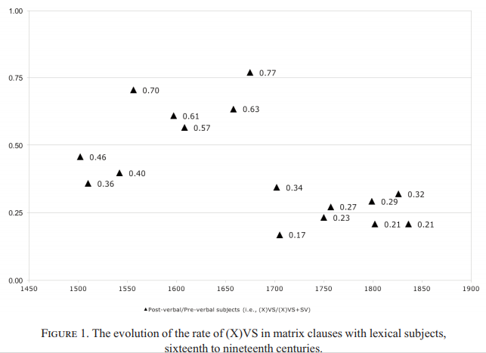
Galves & Paixão de Sousa, 2017

Slide 74
Gandavo, 1502:
46% VS
Galves & Paixão de Sousa, 2017

Slide 75
Paixão de Sousa, 2018:
 | SV and VS
heads | 158 | 0,66
mentions | 83 | 0,34
 | 241
Galves e Paixão de Sousa, 2017:
 | all
SV | 107 | 0,54
VS | 90 | 0,46
 | 197

Slide 76
Aspecto geral da posição
dos sujeitos lexicais,
segundo seu estatuto referencial

Slide 77
66% dos sujeitos lexicais remetem a referentes inéditos,
34% dos sujeitos lexicais remetem a referentes mencionados anteriormente no texto
 | subjects
heads | 158 | 0,66
mentions | 83 | 0,34
 | 241

Slide 78
Considerando as posições de sujeito
como universo de partida, podemos medir
os seus diferentes padrões de referencialidade.

Slide 79
72% dos sujeitos pré-verbais remetem a referentes inéditos,
28% dos sujeitos pré-verbais remetem a referentes mencionados anteriormente no texto
 | Subjects
heads | 158 | 0,66
mentions | 83 | 0,34
 | 241
 | SV
heads | 107 | 0,72
mentions | 42 | 0,28
 | 149

Slide 80
72% dos sujeitos pré-verbais remetem a referentes inéditos,
28% dos sujeitos pré-verbais remetem a referentes mencionados anteriormente no texto
 | Subjects
heads | 158 | 0,66
mentions | 83 | 0,34
 | 241
 | SV
heads | 107 | 0,72
mentions | 42 | 0,28
 | 149

Slide 81
55% dos sujeitos pré-verbais remetem a referentes inéditos,
45% dos sujeitos pré-verbais remetem a referentes mencionados anteriormente no texto
 | Subjects
heads | 158 | 0,66
mentions | 83 | 0,34
 | 241
 | SV
heads | 107 | 0,72
mentions | 42 | 0,28
 | 149
 | VS
heads | 51 | 0,55
mentions | 41 | 0,45
 | 92

Slide 82
Resumo #1:
60% dos sujeitos são ‘novos’
72% dos sujeitos pré-verbais são ‘novos’
55% dos sujeitos pós-verbais são ‘novos’

Slide 83
Considerando as classes referenciais
como universo de partida, podemos medir
os seus diferentes padrões de posicionamento do sujeito

Slide 84
68% de sujeitos pré-verbais, se o sujeito remete a um referente mencionado pela primeira vez no texto
 | Subjects
SV | 149 | 0,62
VS | 92 | 0,38
 | 241
 | heads
SV | 107 | 0,68
VS | 51 | 0,32
 | 158
 | mentions
SV | 42 | 0,51
VS | 41 | 0,49
 | 83

Slide 85
68% de sujeitos pré-verbais, se o sujeito remete a um referente mencionado pela primeira vez no texto

Slide 86
66% de sujeitos pré-verbais, se o sujeito remete a um referente mencionado pela primeira vez no texto
Pero Lopez de Sousa foi o primeiro que a conquistou e livrou dos franceses ... (11.79)
Depois Thomé de Sousa sendo governador edificou a cidade do Salvador mais adiante meia légua ... (11.101)
Bugios há nesta terra muitos
A quarta capitania que adiante segue...
As orelhas são redondas e o rabo não muito comprido (20.286)
A fruta dela se chama bananas (17.201)
O sumo desta raiz não é peçonhento, como o que sai da outra (17.194)
Os índios da terra que ali se ajuntaram ouviam tudo com muita quietação
As fontes que há na terra são infinitas
Outros animais há na terra muito para notar...
Outro muito grande cinquenta léguas deste para Oriente sai também ao Norte, a que chamam rio do Maranhão (9.44)

Slide 87
66% de sujeitos pré-verbais, se o sujeito remete a um referente mencionado pela primeira vez no texto
Com alguns problemas...
Pero Lopez de Sousa foi o primeiro que a conquistou e livrou dos franceses ... (11.79)
Depois Thomé de Sousa sendo governador edificou a cidade do Salvador mais adiante meia légua ... (11.101)
Bugios há nesta terra muitos
A quarta capitania que adiante segue...
As orelhas são redondas e o rabo não muito comprido (20.286)
A fruta dela se chama bananas (17.201)
O sumo desta raiz não é peçonhento, como o que sai da outra (17.194)
Os índios da terra que ali se ajuntaram ouviam tudo com muita quietação
As fontes que há na terra são infinitas
Outros animais há na terra muito para notar...
Outro muito grande cinquenta léguas deste para Oriente sai também ao Norte, a que chamam rio do Maranhão (9.44)

Slide 88
49% de sujeitos pré-verbais, se o sujeito remete a um referente já mencionado antes no texto

Slide 89
72% de sujeitos pré-verbais, se o sujeito remete a um referente já mencionado antes no texto
As águias são muito grandes e forçosas (25.395)
Os Açores são como os de cá, ... (25.400)
Os Gaviões também são muito destros e forçosos (25.403)
e assim os moradores as tem em muita estima ... (25.409)
A fresca é mais mimosa e de melhor gosto (16.188)
Os louros tem um cabelo muito fino (23.371)
Os Índios da terra lhe chamam em sua língua Hipupiára, que quer dizer demônio d’água (32.565)
Esta província Santa Cruz está situada naquela grande América, uma das quatro partes do munto (7.19)
Este rio tem na entrada muitas ilhas que o dividem em diversas partes (9.41)
Esta ilha em que os moradores habitam divide da terra firme um braço de mar que a rodeia... (11.80)
Esta é uma das melhores terras, e que mais tem realçado os moradores ... (11.89)
Este é o mantimento a que chamam farinha de pau, com que os moradores e gentio desta província se mantém (16.183)
e isto causa não haver lá frios, nem ruínas de inverno que ofendam a suas plantas, como cá ofendem as nossas (8.37)
Isto nasce de elas terem em muita conta os pais de seus filhos e ... (36.661)
uma se chama de guerra, e outra fresca (16.185)

Slide 90
51% de sujeitos pós-verbais, se o sujeito remete a um referente mencionado pela primeira vez no texto
 | Subjects
SV | 149 | 0,62
VS | 92 | 0,38
 | 241
 | heads
SV | 107 | 0,68
VS | 51 | 0,32
 | 158
 | mentions
SV | 42 | 0,51
VS | 41 | 0,49
 | 83

Slide 91
Conclusão #1:
62% de SV em geral;
68% de SV com sujeitos “novos”;
49% de SV com sujeitos “velhos”...

Slide 92
Conclusão #1:
O estatuto de informação ‘nova’ ou informação ‘velha’
tem algum peso na posição do sujeito

Slide 93
Conclusão #1:
O estatuto de informação ‘nova’ ou informação ‘velha’
tem algum peso na posição do sujeito...
... mas não é suficiente para entendermos essa sintaxe.

Slide 94
Conclusão #1:
Para de fato entendermos como se organiza este texto, precisamos levar em conta o estatuto referencial dos sintagmas em conjunto com a estrutura interna dos sintagmas-sujeito

Slide 95
Conclusão #1:
Para de fato entendermos como se organiza este texto, precisamos levar em conta o estatuto referencial dos sintagmas em conjunto com a estrutura interna dos sintagmas-sujeito, em particular quanto ao seu padrão de determinação e definitude, e alguns aspectos sobre o nome contido (ou não!) no sintagma.

Slide 96
Aspecto geral da
determinação (ou não...)
dos sintagmas sujeitos

Slide 97
Aspecto geral da determinação (ou não...) dos NPs sujeitos

Slide 98
Aspecto geral da determinação (ou não...) dos NPs sujeitos

Slide 99
Aspecto geral da determinação (ou não...) dos NPs sujeitos

Slide 100
Aspecto geral da determinação (ou não...) dos NPs sujeitos,
segundo a posição dos sujeitos
Notes:
Os sujeitos pré-verbais
tendem a ser
+ determinados e
+ definidos ;
Os sujeitos pós-verbais
tendem a ser
- determinados e
- definidos

Slide 101
Aspecto geral da determinação (ou não...) dos NPs sujeitos,
segundo o estatuto referencial do sujeito

Slide 102
Aspecto geral da determinação (ou não...) dos NPs sujeitos,
segundo o estatuto referencial do sujeito

Slide 103
Aspecto geral da derminação (ou não...) dos NPs sujeitos,
segundo o estatuto referencial e a posição do sujeito

Slide 104
Aspecto geral da derminação (ou não...) dos NPs sujeitos,
segundo o estatuto referencial e a posição do sujeito

Slide 105
Aspecto geral dos nomes
contidos (ou não...)
nos sintagmas sujeitos

Slide 106
Aspecto geral dos nomes incluídos (ou não) nos NPs sujeitos

Slide 107
Aspecto geral dos nomes incluídos (ou não) nos NPs sujeitos,
segundo a posição do sujeito
Notes:
No total, 42% dos sujeitos lexicais pré-verbais não incluem um nome;
E apenas 17% dos sujeitos lexicais pós-verbais não incluem um nome
X
42% dos sujeitos pré-verbais contém um nome que já apreceu em outro ponto do texto;
63% dos sujeitos pós-verbais contém esses nomes repetidos

Slide 108
Aspecto geral dos nomes incluídos (ou não) nos NPs sujeitos

Slide 109
Aspecto geral dos nomes incluídos (ou não) nos NPs sujeitos,
segundo a posição do sujeito
Notes:
No total, 42% dos sujeitos lexicais pré-verbais não incluem um nome;
E apenas 18% dos sujeitos lexicais pós-verbais não incluem um nome

Slide 110
Aspecto geral dos nomes incluídos (ou não) nos NPs sujeitos,
segundo a posição do sujeito e a estrutura interna do NP
Notes:
No total, 42% dos sujeitos lexicais pré-verbais não incluem um nome;
E apenas 18% dos sujeitos lexicais pós-verbais não incluem um nome
O NOME PODE SER REPETIDO MAS O REFERENTE NÃO!

Slide 111
Aspecto geral dos nomes incluídos (ou não) nos NPs sujeitos,
segundo a posição do sujeito e a estrutura interna do NP
Notes:
No total, 42% dos sujeitos lexicais pré-verbais não incluem um nome;
E apenas 18% dos sujeitos lexicais pós-verbais não incluem um nome

Slide 112
Aspecto geral dos nomes incluídos (ou não) nos NPs sujeitos,
segundo a posição do sujeito e a estrutura interna do NP
Notes:
32% dos sujeitos pré-verbais tem a forma R-D ou seja: um determinante definido e um nome repetido
Se ignorarmos os tipos dos nomes, 32+ 13 +8 =
Até aí, tudo bem – o que mais contrasta mesmo são os D+sem nome, como já vimos
Ou seja: 13% dos SV, 0% dos VS

Slide 113
Aspecto geral dos nomes incluídos (ou não) nos NPs sujeitos,
segundo a posição do sujeito e a estrutura interna do NP
Conclusões parciais:
1#
Há uma relação importante entre o padrão de determinação e a posição pré-verbal.
Sujeitos pré-verbais tendem a ser + determinados
Sujeitos pós-verbais tendem a ser - determinados
Notes:
32% dos sujeitos pré-verbais tem a forma R-D ou seja: um determinante definido e um nome repetido
Se ignorarmos os tipos dos nomes, 32+ 13 +8 =
Até aí, tudo bem – o que mais contrasta mesmo são os D+sem nome, como já vimos
Ou seja: 13% dos SV, 0% dos VS

Slide 114
Aspecto geral dos nomes incluídos (ou não) nos NPs sujeitos,
segundo a posição do sujeito e a estrutura interna do NP
Conclusões parciais:
2#
Há também uma relação entre a qualidade de modificação do sujeito e a posição pré-verbal
Sujeitos pré-verbais tendem a ser + modificados
Sujeitos pós-verbais tendem a ser - modificados
Notes:
32% dos sujeitos pré-verbais tem a forma R-D ou seja: um determinante definido e um nome repetido
Se ignorarmos os tipos dos nomes, 32+ 13 +8 =
Até aí, tudo bem – o que mais contrasta mesmo são os D+sem nome, como já vimos
Ou seja: 13% dos SV, 0% dos VS

Slide 115
Aspecto geral da posição
dos sujeitos lexicais, segundo seu estatuto referencial,
seu padrão de determinação e
a qualidade do nome que ele contém (ou não)

Slide 116

ou:
agora tudo junto!

Slide 117
Aspecto geral dos nomes incluídos (ou não) nos NPs sujeitos,
segundo a posição do sujeito e a estrutura interna do NP

Slide 118
75% de sujeitos pré-verbais, se o sujeito é um NP que inclui um determinante definido

Slide 119
87% de sujeitos pré-verbais, se o sujeito é um NP que inclui um determinante definido
e remete a um referente inédito no texto

Slide 120
48% de sujeitos pré-verbais, se o sujeito é um NP que inclui um determinante definido
e remete a um referente já mencionado anteriormente no texto

Slide 121
41% de sujeitos pré-verbais, se o sujeito é um NP que inclui um determinante indefinido

Slide 122
51% de sujeitos pré-verbais, se o sujeito é um NP que envolve um ‘demonstrativo’

Slide 123
80% de sujeitos pré-verbais, se o sujeito remete a um referente já mencionado antes no texto e é um NP que inclui ou é formado por um demonstrativo
Esta província Santa Cruz está situada naquela grande América, uma das quatro partes do munto (7.19)
Este rio tem na entrada muitas ilhas que o dividem em diversas partes (9.41)
Esta ilha em que os moradores habitam divide da terra firme um braço de mar que a rodeia... (11.80)
Esta é uma das melhores terras, e que mais tem realçado os moradores ... (11.89)
Este é o mantimento a que chamam farinha de pau, com que os moradores e gentio desta província se mantém (16.183)
e isto causa não haver lá frios, nem ruínas de inverno que ofendam a suas plantas, como cá ofendem as nossas (8.37)
Isto nasce de elas terem em muita conta os pais de seus filhos e ... (36.661)

Slide 124
51% de sujeitos pós-verbais, se o sujeito é um NP que envolve um ‘demonstrativo’

Slide 125
51% de sujeitos pós-verbais, se o sujeito é um NP que envolve um ‘demonstrativo’
Destes e de outros extremos semelhantes carece esta província Santa Cruz ... (8.24)
Outros muitos benefícios e obras pias, têm feito estes Padres e fazem hoje em dia nestas partes, a que com verdade se não pode negar muito louvor (46.848)
E tanto que as tais castanhas são maduras, caem estas sapadoiras (17.218)
E assim é esta a mais fértil capitania e melhor provida de todos os mantimentos da terra que outra alguma que haja na costa (13.122)
e assim estão estas raízes cinco, seis meses debaixo da terra em sua perfeição sem se danarem (16.176)
São finalmente estes Selvagens tão ásperos e cruéis, que não se pode com palavras encarecer sua dureza. (43.822)
Estão estas povoações distantes do Rio de Janeiro quarenta e cinco léguas, em altura de vinte e quatro graus (14.133)

Slide 126
51% de sujeitos pós-verbais, se o sujeito é um NP que envolve um ‘demonstrativo’
Destes e de outros extremos semelhantes carece esta província Santa Cruz ... (8.24)
Outros muitos benefícios e obras pias, têm feito estes Padres e fazem hoje em dia nestas partes, a que com verdade se não pode negar muito louvor (46.848)
E tanto que as tais castanhas são maduras, caem estas sapadoiras (17.218)
E assim é esta a mais fértil capitania e melhor provida de todos os mantimentos da terra que outra alguma que haja na costa (13.122)
e assim estão estas raízes cinco, seis meses debaixo da terra em sua perfeição sem se danarem (16.176)
#São finalmente estes Selvagens tão ásperos e cruéis, que não se pode com palavras encarecer sua dureza. (43.822)
#Estão estas povoações distantes do Rio de Janeiro quarenta e cinco léguas, em altura de vinte e quatro graus (14.133)

Slide 127
87% de sujeitos pré-verbais, se o sujeito é um NP que envolve um demonstrativo sem um nome

Slide 128
87% de sujeitos pré-verbais, se o sujeito é um NP que envolve um demonstrativo sem um nome
Esta é uma das melhores terras, e que mais tem realçado os moradores ... (11.89)
Este é o mantimento a que chamam farinha de pau, com que os moradores e gentio desta província se mantém (16.183)
e isto causa não haver lá frios, nem ruínas de inverno que ofendam a suas plantas, como cá ofendem as nossas (8.37)
Isto nasce de elas terem em muita conta os pais de seus filhos e ... (36.661)

Slide 129
portanto...

Slide 130
mas...

Slide 131
80% de sujeitos pré-verbais,
se o sujeito é um NP ‘modificado’ por um demonstrativo,
independente da marcação de estatuto referencial
Duas construções com demonstrativos marcadas como “referentes novos”:
e aqueles que o alcançam têm-no em grande estima (G_008,17.261)
E aquele que está deputado para o matar, é um dos mais valentes e honrados da terra, a quem por favor e preeminência concedem este ofício (G_008,40.764)

Slide 132
Conclusão #2:
... a identificação das cadeias formadas pelos referentes no texto não parece ajudar a compreender os padrões de posição dos sujeitos

Slide 133
Essa conclusão parece se reforçar se olhamos os padrões encontrados com NPs envolvendo determinantes definidos ou indefinidos:

Slide 134
41% de sujeitos pré-verbais,
se o sujeito é um NP com um determinante indefinido

Slide 135
59% de sujeitos pós-verbais,
se o sujeito é um NP com um determinante indefinido

Slide 136
75% de sujeitos pré-verbais,
se o sujeito é um NP com um determinante definido

Slide 137
Conclusão #2:
Se o fator de maior peso a diferenciar sujeitos pré- e pós-verbais é o envolvimento de um demonstrativo no NP...

Slide 138
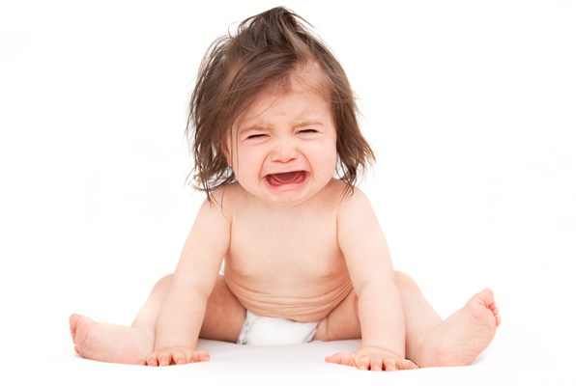
Conclusão #1:
... a identificação das cadeias formadas pelos referentes no texto não parece ajudar a compreender os padrões de posição dos sujeitos

Slide 139
74% de sujeitos pré-verbais,
se o sujeito é um NP com um determinante definido
A quarta capitania que adiante segue...
As orelhas são redondas e o rabo não muito comprido (20.286)
A fruta dela se chama bananas (17.201)
O sumo desta raiz não é peçonhento, como o que sai da outra (17.194)
Os índios da terra que ali se ajuntaram ouviam tudo com muita quietação
As fontes que há na terra são infinitas
As águias são muito grandes e forçosas (25.395)
Os Açores são como os de cá, ... (25.400)
Os Gaviões também são muito destros e forçosos (25.403)
e assim os moradores as tem em muita estima ... (25.409)
A fresca é mais mimosa e de melhor gosto (16.188)
Os louros tem um cabelo muito fino (23.371)
Os Índios da terra lhe chamam em sua língua Hipupiára, que quer dizer demônio d’água (32.565)

Slide 140
Entretanto...

Slide 141
87% de sujeitos pré-verbais,
se o sujeito é um NP com um determinante definido,
remetendo a um referente inédito no texto

Slide 142
79% de sujeitos pré-verbais,
se o sujeito é um NP com um determinante definido,
já mencionado anteriormente no texto
As águias são muito grandes e forçosas (25.395)
Os Açores são como os de cá, ... (25.400)
Os Gaviões também são muito destros e forçosos (25.403)
e assim os moradores as tem em muita estima ... (25.409)
A fresca é mais mimosa e de melhor gosto (16.188)
Os louros tem um cabelo muito fino (23.371)
Os Índios da terra lhe chamam em sua língua Hipupiára, que quer dizer demônio d’água (32.565)

Slide 143
88% de sujeitos pré-verbais,
se o sujeito é um NP com um determinante definido e outros modificadores

Slide 144
80% de sujeitos pré-verbais,
se o sujeito é um NP com um determinante definido e outros modificadores,
já mencionado anteriormente no texto
Os Índios da terra lhe chamam em sua língua Hipupiára, que quer dizer demônio d’água (32.565)
Os Índios da terra as costumam tomar em seus ninhos quando são pequenas (G_008,25.398)
Os moradores da terra os matam com arpões (G_008,28.485)
Os moradores da terra os tem em muita estima (G_008,29.504)
Os moradores da terra não deixam por isso de ir muito avante com suas fazendas (G_008,46.847)

Slide 145
92% de sujeitos pré-verbais,
se o sujeito é um NP com um determinante definido e outros modificadores,
remetendo a um referente inédito no texto

Slide 146
e...

Slide 147
100% de sujeitos pré-verbais,
se o sujeito é um formado por um determinante definido, modificadores e... nenhum nome

Slide 148
100% de sujeitos pré-verbais,
se o sujeito é um formado por um determinante definido, modificadores e nenhum nome
A primeira e mais antiga se chama Tamaracá, a qual tomou este nome de uma ilha pequena, onde ... (11.78)
A principal onde residem os do governo da terra e a mais da gente nobre, é a cidade do Salvador (11.99)
Os melhores de todos, e que mais raramente se acham na terra, são uns grandes, maiores que açores, a que chamam Anapurús (25.418)
O da banda do norte reside na Bahia de todos os Santos, e o da banda do Sul no Rio de Janeiro (15.148)
e os de fora vendo sua determinação, e que por nenhuma via se queriam entregar, disseram-lhes que ... (39.737)
Entre todas as coisas de que na presente história se pode fazer menção, a que mais aprazível e formosa se oferece à vista humana, é a grande variedade das finas e alegres cores das muitas aves que nesta província se criam, as quais ... (23.393)
E o que sentem da imortalidade da alma não é mais que terem para si que seus defuntos andam na outra vida feridos, despedaçados, ou de qualquer maneira que acabaram nesta (34.594)
e os que escaparam foram dar em uma terra onde havia algumas povoações muito grandes... (46.855)
E o que é bom pescador (para que não faça tiro em vão) quando os vê vir deixa-os primeiro passar, ... (28.497)
e os que as ouvem tem cuidado de se guardarem delas (23.387)
E com isto os da parte do morto ficam satisfeitos (34.610)
Os louros tem um cabelo muito fino (23.371)

Slide 149
100% de sujeitos pré-verbais,
se o sujeito é formado por um determinante definido, modificadores, sem nome – 12% já referidos, 88% inéditos

Slide 150
100% de sujeitos pré-verbais,
se o sujeito é um formado por um determinante definido, modificadores e nenhum nome
E com isto os da parte do morto ficam satisfeitos (34.610)
Os louros tem um cabelo muito fino (23.371)

Slide 151
82% de sujeitos pré-verbais,
se o sujeito é um NP com um determinante e outros modificadores,
já mencionado anteriormente no texto
Esta ilha em que os moradores habitam divide da terra firme um braço de mar que a rodeia... (11.80)

Slide 152
Seriam agora os padrões de modificação suficientes para a análise, independentemente do estatuto referencial dos sintagmas?

Slide 153
68% de sujeitos pré-verbais,
se o sujeito é um NP ‘modificado’ por qualquer material
independente da marcação de estatuto referencial

Slide 154
77% de sujeitos pré-verbais,
se o sujeito é um NP ‘modificado’ por qualquer material
já mencionado anteriormente no texto

Slide 155
Conclusão #2:
Os padrões encontrados com NPs envolvendo determinantes definidos mostra que a observação da estrutura interna do NP em combinação com o estatuto referencial do NP pode ser um bom caminho de análise.

Slide 156
Conclusão #2:
Assim, o sujeito pré-verbal típico neste texto:
É encabeçado por um determinante definido ou um demonstrativo;
Contém material modificador (adjetivos, orações relativas, etc);
Remete a um referente não mencionado antes no texto.

Slide 157
Conclusão #geral:
Vou me aventurar a dizer que o sujeito pré-verbal ‘típico’ neste texto se distingue por um traço principal: a especificidade.
Mais: sugiro que o constituinte pré-verbal ‘típico’ neste texto tem esse traço principal.
Vou ainda me arriscar a chamar esse constituinte de ‘tópico sintático’.

Slide 158
*
O sujeito pré-verbal típico deste texto é ‘+específico’.
Ou: quanto mais específico é o sintagma nominal sujeito, mais ele tende a ser pré-verbal.

Slide 159
*
Mas como assim específico
?

Slide 160
*
A conclusão parcial seria que o traço mais importante a diferenciar sujeitos pré-verbais e pós-verbais é sua especificidade, que não parece se reduzir ao estatuto de informação “nova” ou “velha”.

Slide 161
*
I do not believe this is a generalisation that would have any bearing on a more general definition of ‘topic’ in an informational or pragmatic perspective.
It is also not an absolute statement, as ‘weakly’ constructed phrases of course may also be ‘topics’ – as given-ness does not, absolutely, need to rely on structure. It may rely, for instance, on knowledge of the world, which explains why poorly constructed phrases may appear as clear ‘givens’ (the prominent case would be bare noun phrases with proper nouns, or expressions such as ‘The King’).
It is all, first of all, a matter of scales in a continuum.
But in this continuum, it would be interesting to be able to mark some discrete category to which we may ‘anchor’ research – in particular, in the case of comparative syntax research.
The idea of ‘syntactic topics’ aims to walk towards this anchoring.

Slide 162
‘Tópicos sintáticos?’
162

Slide 163
Para um sintaticista, as definições disponíveis para o conceito “tópico” podem ser desafiantes, pois dependem de uma apreciação refinada do encadeamento argumentativo do texto que não é nosso objetivo primário de pesquisa – e nos parecem, em alguns momentos, muito pouco objetivas.

Slide 164
mim
Para um sintaticista, as definições disponíveis para o conceito “tópico” podem ser desafiantes, pois dependem de uma apreciação refinada do encadeamento argumentativo do texto que não é nosso objetivo primário de pesquisa – e nos parecem, em alguns momentos, muito pouco objetivas.
meu
me

Slide 165
aquele muito católico e sereníssimo Príncipe el-Rei Dom Manuel
a Índia
o Oriente
a Santa Cruz
Bugios
Onças
Sapucaias

Slide 166
aquele muito católico e sereníssimo Príncipe el-Rei Dom Manuel
a Índia
o Oriente
a Santa Cruz
Bugios
Onças
Mandiocas
Sapucaias
aquele muito católico e sereníssimo Príncipe el-Rei Dom Manuel
a Índia
o Oriente
a Santa Cruz
Bugios
Onças
Mandioca
Sapucaias
Informação “nova”?
Informação “velha”?

Slide 167
Afinal, o que é um tópico?
A definição mais geral, de ‘informação velha’ (um termo já tão gasto...), pode significar – em termos pragmáticos – uma informação compartilhada ou um referente já mencionado. Note-se que, evidentemente, o fato de um referente ter diso ou não ter sido mencionado não significa imediatamente que a informação que ele veicula seja “nova” ou “velha” (cf. Índia, sapucaias). ..
Mas de todo modo: trata-se de um ‘dado’ - um ‘given’, algo que é compreendido como compreendido no contexto – i.e., no contexto imediato, textual, ou no contexto mais amplo – histórico, cultural. Os conceitos teóricos para ‘tópico’ variam – mas brincam, de alguma maneira, com esta noção fundamental de que a ‘topicalidade’ remete a uma ‘given-ness’.
A questão aqui é: como essa noção geral pode ser traduzida sintaticamente? Noutros termos, como a ‘given-ness’ se traduz sintaticamente? Há alguma maneira de observarmos esse ‘compartilhamento do conhecimento’, além da nossa intuição e interpretação das propiedades de um texto?

Slide 168
Mas é claro que há!
Pela estrutura dos sintagmas nominais...

Slide 169
Mas é claro que há!
Pela estrutura dos sintagmas nominais…
(… que, por sinal, foi o indicador mais seguro da probabilidade da posição do sujeitos no nosso experimento...)

Slide 170
aquele muito católico e sereníssimo Príncipe el-Rei Dom Manuel
a Índia
o Oriente
a Santa Cruz
Bugios
Onças
Mandioca
Sapucaias
Informação “velha”!
?
Informação “nova”?
Informação “velha”?

Slide 171
‘Esta província é a vista muito deliciosa e fresca em grande maneira’
‘Este rio tem na entrada muitas ilhas que o dividem em diversas partes’
‘Este óleo não se acha todo ano perfeitamente nestas árvores’

Slide 172
‘Isto geralmente se costuma nestas partes’

Slide 173
‘E os índios da terra que ali se ajuntaram ouviam tudo com muita quietação…’
‘As fontes que há na terra, são infinitas’
‘A segunda capitania que adiante se segue se chama Paranambuco’

Slide 174
‘Outros animais há nesta província muito feros…’

Slide 175
‘Os louros têm um cabelo muito fino’
‘Os pardos se acham daí para o Norte em todas as outras capitanias’

Slide 176
In this context, the ‘profile’ of phrases that tend to appear in the positions that I was calling ‘prominent’ is of high specificity, so that I could call them now syntactic topics.
They do tend to be ‘old information’ (‘mentions’ in the terminology of my annotation) – but more than that: they tend to be constructed in such a way so that the indication of this ‘given-ness’ is explicit in the construction.

Slide 177
What is, after all, a topic?
The more general way to describe it is as ‘old information’ (a worn and torn term I was trying to avoid). In pragmatic terms, this may mean a piece of shared knowledge or an already mentioned referent – in any case, a ‘given’, something that is taken as ‘understood’ in the (textual or broader) context. The more theoretical ways to describe ‘topics’ are varied, as we know; but most of them do rely on this basic assumption – that ‘topicality’ is related to ‘given-ness’.
The biggest question here is – how can this general description help syntactic research? In other words, how does ‘given-ness’ translate syntactically? Is there any way we can observe it, other than by intuition and interpretation of the referential properties of a text?

Slide 178
Syntactic topics would be constructions that may be identified as carrying a strong component of ‘given-ness’ – even before any interpretation or resource to the broader context.

Slide 179
They would be classified as ‘topics’ for the simple reason that the common knowledge presupposed in the context of communication is translated into formal material that explicitly point out, make reference, and specify: materials such as determiners, modifiers, and complements.

Slide 180
They would be classified as ‘topics’ for the simple reason that the common knowledge presupposed in the context of communication is translated into formal material that explicitly point out, make reference, and specify: materials such as determiners, modifiers, and complements.

Slide 181
‘Conclusão’
181

Slide 182
Combining the linguistic aspects and the technical aspects mentioned above, my main conclusion over these first empirical results is that it will be necessary to make this annotation better in the future by conducting further queries with Corpus Search and thereby trying to find the exact factors that are at play; but that, nevertheless, the stage of the technique up to this point is a good start.

Slide 183
Mainly, because it is allowing for patterns to be found in the text that are at the same time independent of intuitive interpretation, and do not entirely clash with it; rather, they make it more precise, and allow it to be reproduced for future texts (as was, in fact, the main idea in starting the annotation).

Slide 184
Obrigada !
184

Slide 185
Referências
185
Notes:
UNC - contém um determinante indefinido (U), um nome (N) e um complemento ou modificador (C), (ID H-RC-UNC=6227.0006/000) ‘Uma Índia velha’, (X d) acima).
-NNN denota um sintagma formado apenas por um nome (como ‘Portugueses’, (7)(b) acima, M-RR-NNN);
-PPP um sintagma formado apenas por um pronome (‘eles’, (7)(e) acima, M-EE-PPP), etc.;
-UNN denota um sintagma com um determinante definido e um nome (‘Uma Índia’, (13)(a) acima, H-RR-UNN),
-DNN um determinante definido e um nome (‘Os Portugueses’, (4)(a) acima, H-AA-DNN),

Slide 186
Ferreira, M.B. Sujeitos Nulos e Objetos Nulos no Português Brasileiro. Tese de Mestrado. Universidade Estadual de Campinas. 2000.
Figueiredo e Silva, M.C. A Posição do sujeito no Português Brasileiro: Frases finitas e infinitivas. Campinas: Editora da Unicamp. 1996.
Modesto, M. On the Identification of Null Arguments. PhD Dissertation, University of South California. 2000.
Modesto, M. Topic Prominence and Null Subjects. In T. Biberauer (org),The Limits of Syntactic Variation. Amsterdam: J. Benjamins. 2008.
Negrão, E.V. O português brasileiro: uma língua voltada para o discurso.Boletim da Associação Brasileira de Lingüística (ABRALIN), Fortaleza, v. 25, p. 183-199. 2000.
.
:
186
Notes:
UNC - contém um determinante indefinido (U), um nome (N) e um complemento ou modificador (C), (ID H-RC-UNC=6227.0006/000) ‘Uma Índia velha’, (X d) acima).
-NNN denota um sintagma formado apenas por um nome (como ‘Portugueses’, (7)(b) acima, M-RR-NNN);
-PPP um sintagma formado apenas por um pronome (‘eles’, (7)(e) acima, M-EE-PPP), etc.;
-UNN denota um sintagma com um determinante definido e um nome (‘Uma Índia’, (13)(a) acima, H-RR-UNN),
-DNN um determinante definido e um nome (‘Os Portugueses’, (4)(a) acima, H-AA-DNN),

Slide 187
A anotação em detalhe

Slide 188
REINANDO aquele muito católico e sereníssimo Príncipe el-Rei Dom MANUEL, fez-se uma frota para a Índia de que ia por capitão mór Pedro Álvares Cabral: que foi a segunda navegação que fizeram os Portugueses para aquelas partes do Oriente’ [G_008.6,1]
(NPR=0001 Príncipe)
(NPR=0002 el-Rei)
(NPR=0003 Dom)
(NPR=0004 MANUEL)
(N=0005 frota)
(NPR=0006 Índia)
(N=0007 capitão)
(NPR=0008 Pedro)
(NPR=0009 Álvares)
(NPR=0010 Cabral)
(N=0011 navegação)
(NPR-P=0012 Portugueses)
(N-P=0013 partes)
(NPR=0014 Oriente)
< < voltar
188

Slide 189
REINANDO aquele muito católico e sereníssimo Príncipe el-Rei Dom MANUEL, fez-se uma frota para a Índia de que ia por capitão mór Pedro Álvares Cabral: que foi a segunda navegação que fizeram os Portugueses para aquelas partes do Oriente’ [G_008.6,1]
(NPR=0001 Príncipe)
(NPR=0002 el-Rei)
(NPR=0003 Dom)
(NPR=0004 MANUEL)
(N=0005 frota)
(NPR=0006 Índia)
(N=0007 capitão)
(NPR=0008 Pedro)
(NPR=0009 Álvares)
(NPR=0010 Cabral)
(N=0011 navegação)
(NPR-P=0012 Portugueses)
(N-P=0013 partes)
(NPR=0014 Oriente)
< < voltar
189

Slide 190
REINANDO aquele muito católico e sereníssimo Príncipe el-Rei Dom MANUEL, fez-se uma frota para a Índia de que ia por capitão mór Pedro Álvares Cabral: que foi a segunda navegação que fizeram os Portugueses para aquelas partes do Oriente’ [G_008.6,1]
(NPR=0001 Príncipe)
(NPR=0002 el-Rei)
(NPR=0003 Dom)
(NPR=0004 MANUEL)
(N=0005 frota)
(NPR=0006 Índia)
(N=0007 capitão)
(NPR=0008 Pedro)
(NPR=0009 Álvares)
(NPR=0010 Cabral)
(N=0011 navegação)
(NPR-P=0012 Portugueses)
(N-P=0013 partes)
(NPR=0014 Oriente)
Nomes numerados automaticamente por expressões regulares focando as etiquetas morfológicas
N(-P) e NPR(-P)
< < voltar
190

Slide 191
REINANDO aquele muito católico e sereníssimo Príncipe el-Rei Dom MANUEL, fez-se uma frota para a Índia de que ia por capitão mór Pedro Álvares Cabral: que foi a segunda navegação que fizeram os Portugueses para aquelas partes do Oriente’ [G_008.6,1]
(NPR=0001 Príncipe)
(NPR=0002 el-Rei)
(NPR=0003 Dom)
(NPR=0004 MANUEL)
(N=0005 frota)
(NPR=0006 Índia)
(N=0007 capitão)
(NPR=0008 Pedro)
(NPR=0009 Álvares)
(NPR=0010 Cabral)
(N=0011 navegação)
(NPR-P=0012 Portugueses)
(N-P=0013 partes)
(NPR=0014 Oriente)
191

Slide 192
Cadeia ID 0012, iniciada por ‘os Portugueses’ (apenas ocorrências 000 a 005)
(a) (NP-SBJ (ID H-AA-DNN=0012/000) (D-P os)(NPR-P=0012/000 Portugueses))
(b) (NP (ID M-RR-NNN=0012/001) (NPR-P=0151:0012/001 Portugueses))
(c) (NP (ID M-RR-NNN=0012/002) (NPR-P=0509:0012/003 Portugueses))
(d) (NP-SBJ (ID M-RR-DNN=0012/003) (D-P os)(NPR-P=0548:0012/004 Portugueses))
(e) (NP (ID M-EE-PPP=0012/004) (PRO eles))
(f) (NP-DAT (ID M-EE-PPP=0012/005) (CL -lhes)) ...
192

Slide 193
Cadeia ID 0012, iniciada por ‘os Portugueses’ (apenas ocorrências 000 a 005)
(a) (NP-SBJ (ID H-AA-DNN=0012/000) (D-P os)(NPR-P=0012/000 Portugueses))
(b) (NP (ID M-RR-NNN=0012/001) (NPR-P=0151:0012/001 Portugueses))
(c) (NP (ID M-RR-NNN=0012/002) (NPR-P=0509:0012/003 Portugueses))
(d) (NP-SBJ (ID M-RR-DNN=0012/003) (D-P os)(NPR-P=0548:0012/004 Portugueses))
(e) (NP (ID M-EE-PPP=0012/004) (PRO eles))
(f) (NP-DAT (ID M-EE-PPP=0012/005) (CL -lhes)) ...
193

Slide 194
Cadeia ID 0012, iniciada por ‘os Portugueses’ (apenas ocorrências 000 a 005)
(a) (NP-SBJ (ID H-AA-DNN=0012/000) (D-P os)(NPR-P=0012/000 Portugueses))
(b) (NP (ID M-RR-NNN=0012/001) (NPR-P=0151:0012/001 Portugueses))
(c) (NP (ID M-RR-NNN=0012/002) (NPR-P=0509:0012/003 Portugueses))
(d) (NP-SBJ (ID M-RR-DNN=0012/003) (D-P os)(NPR-P=0548:0012/004 Portugueses))
(e) (NP (ID M-EE-PPP=0012/004) (PRO eles))
(f) (NP-DAT (ID M-EE-PPP=0012/005) (CL -lhes)) ...
194

Slide 195
Cadeia ID 0012, iniciada por ‘os Portugueses’ (apenas ocorrências 000 a 005)
(a) (NP-SBJ (ID H-AA-DNN=0012/000) (D-P os)(NPR-P=0012/000 Portugueses))
(b) (NP (ID M-RR-NNN=0012/001) (NPR-P=0151:0012/001 Portugueses))
(c) (NP (ID M-RR-NNN=0012/002) (NPR-P=0509:0012/003 Portugueses))
(d) (NP-SBJ (ID M-RR-DNN=0012/003) (D-P os)(NPR-P=0548:0012/004 Portugueses))
(e) (NP (ID M-EE-PPP=0012/004) (PRO eles))
(f) (NP-DAT (ID M-EE-PPP=0012/005) (CL -lhes)) ...
195

Slide 196
Cadeia ID 0012, iniciada por ‘os Portugueses’ (apenas ocorrências 000 a 005)
(a) (NP-SBJ (ID H-AA-DNN=0012/000) (D-P os)(NPR-P=0012/000 Portugueses))
(b) (NP (ID M-RR-NNN=0012/001) (NPR-P=0151:0012/001 Portugueses))
(c) (NP (ID M-RR-NNN=0012/002) (NPR-P=0509:0012/003 Portugueses))
(d) (NP-SBJ (ID M-RR-DNN=0012/003) (D-P os)(NPR-P=0548:0012/004 Portugueses))
(e) (NP (ID M-EE-PPP=0012/004) (PRO eles))
(f) (NP-DAT (ID M-EE-PPP=0012/005) (CL -lhes)) ...
196

Slide 197
Cadeia ID 0012, iniciada por ‘os Portugueses’ (apenas ocorrências 000 a 005)
(a) (NP-SBJ (ID H-AA-DNN=0012/000) (D-P os)(NPR-P=0012/000 Portugueses))
(b) (NP (ID M-RR-NNN=0012/001) (NPR-P=0151:0012/001 Portugueses))
(c) (NP (ID M-RR-NNN=0012/002) (NPR-P=0509:0012/003 Portugueses))
(d) (NP-SBJ (ID M-RR-DNN=0012/003) (D-P os)(NPR-P=0548:0012/004 Portugueses))
(e) (NP (ID M-EE-PPP=0012/004) (PRO eles))
(f) (NP-DAT (ID M-EE-PPP=0012/005) (CL -lhes)) ...
197

Slide 198
Cadeia ID 0012, iniciada por ‘os Portugueses’ (apenas ocorrências 000 a 005)
(a) (NP-SBJ (ID H-AA-DNN=0012/000) (D-P os)(NPR-P=0012/000 Portugueses))
(b) (NP (ID M-RR-NNN=0012/001) (NPR-P=0151:0012/001 Portugueses))
(c) (NP (ID M-RR-NNN=0012/002) (NPR-P=0509:0012/003 Portugueses))
(d) (NP-SBJ (ID M-RR-DNN=0012/003) (D-P os)(NPR-P=0548:0012/004 Portugueses))
(e) (NP (ID M-EE-PPP=0012/004) (PRO eles))
(f) (NP-DAT (ID M-EE-PPP=0012/005) (CL -lhes)) ...
198

Slide 199
Cadeia ID 0012, iniciada por ‘os Portugueses’ (apenas ocorrências 000 a 005)
(a) (NP-SBJ (ID H-AA-DNN=0012/000) (D-P os)(NPR-P=0012/000 Portugueses))
(b) (NP (ID M-RR-NNN=0012/001) (NPR-P=0151:0012/001 Portugueses))
(c) (NP (ID M-RR-NNN=0012/002) (NPR-P=0509:0012/003 Portugueses))
(d) (NP-SBJ (ID M-RR-DNN=0012/003) (D-P os)(NPR-P=0548:0012/004 Portugueses))
(e) (NP (ID M-EE-PPP=0012/004) (PRO eles))
(f) (NP-DAT (ID M-EE-PPP=0012/005) (CL -lhes)) ...
199

Slide 200
Cadeia ID 0012, iniciada por ‘os Portugueses’ (apenas ocorrências 000 a 005)
(a) (NP-SBJ (ID H-AA-DNN=0012/000) (D-P os)(NPR-P=0012/000 Portugueses))
(b) (NP (ID M-RR-NNN=0012/001) (NPR-P=0151:0012/001 Portugueses))
(c) (NP (ID M-RR-NNN=0012/002) (NPR-P=0509:0012/003 Portugueses))
(d) (NP-SBJ (ID M-RR-DNN=0012/003) (D-P os)(NPR-P=0548:0012/004 Portugueses))
(e) (NP (ID M-EE-PPP=0012/004) (PRO eles))
(f) (NP-DAT (ID M-EE-PPP=0012/005) (CL -lhes)) ...
Anotação automatizada
200

Slide 201
Cadeia ID 0012, iniciada por ‘os Portugueses’ (apenas ocorrências 000 a 005)
(a) (NP-SBJ (ID H-AA-DNN=0012/000) (D-P os)(NPR-P=0012/000 Portugueses))
(b) (NP (ID M-RR-NNN=0012/001) (NPR-P=0151:0012/001 Portugueses))
(c) (NP (ID M-RR-NNN=0012/002) (NPR-P=0509:0012/003 Portugueses))
(d) (NP-SBJ (ID M-RR-DNN=0012/003) (D-P os)(NPR-P=0548:0012/004 Portugueses))
(e) (NP (ID M-EE-PPP=0012/004) (PRO eles))
(f) (NP-DAT (ID M-EE-PPP=0012/005) (CL -lhes)) ...
Anotação automatizada
por aplicação de expressões regulares
201

Slide 202
Cadeia ID 0012, iniciada por ‘os Portugueses’ (apenas ocorrências 000 a 005)
(a) (NP-SBJ (ID H-AA-DNN=0012/000) (D-P os)(NPR-P=0012/000 Portugueses))
(b) (NP (ID M-RR-NNN=0012/001) (NPR-P=0151:0012/001 Portugueses))
(c) (NP (ID M-RR-NNN=0012/002) (NPR-P=0509:0012/003 Portugueses))
(d) (NP-SBJ (ID M-RR-DNN=0012/003) (D-P os)(NPR-P=0548:0012/004 Portugueses))
(e) (NP (ID M-EE-PPP=0012/004) (PRO eles))
(f) (NP-DAT (ID M-EE-PPP=0012/005) (CL -lhes)) ...
Anotação automatizada
usando Corpus Search
202

Slide 203
Cadeia ID 0012, iniciada por ‘os Portugueses’ (apenas ocorrências 000 a 005)
(a) (NP-SBJ (ID H-AA-DNN=0012/000) (D-P os)(NPR-P=0012/000 Portugueses))
(b) (NP (ID M-RR-NNN=0012/001) (NPR-P=0151:0012/001 Portugueses))
(c) (NP (ID M-RR-NNN=0012/002) (NPR-P=0509:0012/003 Portugueses))
(d) (NP-SBJ (ID M-RR-DNN=0012/003) (D-P os)(NPR-P=0548:0012/004 Portugueses))
(e) (NP (ID M-EE-PPP=0012/004) (PRO eles))
(f) (NP-DAT (ID M-EE-PPP=0012/005) (CL -lhes)) ...
Anotação não-automatizada
203

Slide 204
Cadeia ID 0012, iniciada por ‘os Portugueses’ (apenas ocorrências 000 a 005)
(a) (NP-SBJ (ID H-AA-DNN=0012/000) (D-P os)(NPR-P=0012/000 Portugueses))
(b) (NP (ID M-RR-NNN=0012/001) (NPR-P=0151:0012/001 Portugueses))
(c) (NP (ID M-RR-NNN=0012/002) (NPR-P=0509:0012/003 Portugueses))
(d) (NP-SBJ (ID M-RR-DNN=0012/003) (D-P os)(NPR-P=0548:0012/004 Portugueses))
(e) (NP (ID M-EE-PPP=0012/004) (PRO eles))
(f) (NP-DAT (ID M-EE-PPP=0012/005) (CL -lhes)) ...
Anotação não-automatizada:
- identificação dos participantes da cadeia
- contagem dos elementos da cadeia
204

Slide 205
Cadeia ID 0012, iniciada por ‘os Portugueses’ (apenas ocorrências 000 a 005)
(a) (NP-SBJ (ID H-AA-DNN=0012/000) (D-P os)(NPR-P=0012/000 Portugueses))
(b) (NP (ID M-RR-NNN=0012/001) (NPR-P=0151:0012/001 Portugueses))
(c) (NP (ID M-RR-NNN=0012/002) (NPR-P=0509:0012/003 Portugueses))
(d) (NP-SBJ (ID M-RR-DNN=0012/003) (D-P os)(NPR-P=0548:0012/004 Portugueses))
(e) (NP (ID M-EE-PPP=0012/004) (PRO eles))
(f) (NP-DAT (ID M-EE-PPP=0012/005) (CL -lhes)) ...
Anotação não-automatizada:
- identificação dos participantes da cadeia
- contagem dos elementos da cadeia
205

Slide 206
Cadeia ID 0012, iniciada por ‘os Portugueses’ (apenas ocorrências 000 a 005)
(a) (NP-SBJ (ID H-AA-DNN=0012/000) (D-P os)(NPR-P=0012/000 Portugueses))
(b) (NP (ID M-RR-NNN=0012/001) (NPR-P=0151:0012/001 Portugueses))
(c) (NP (ID M-RR-NNN=0012/002) (NPR-P=0509:0012/003 Portugueses))
(d) (NP-SBJ (ID M-RR-DNN=0012/003) (D-P os)(NPR-P=0548:0012/004 Portugueses))
(e) (NP (ID M-EE-PPP=0012/004) (PRO eles))
(f) (NP-DAT (ID M-EE-PPP=0012/005) (CL -lhes)) ...
206

Slide 207
207

Slide 208
1# Mesmo nome, diferentes referentes
Exemplo (a):
‘Índia’
208

Slide 209
‘Índia’, NPR=0006
Ocorrências de ‘Índia’: 7
(NPR=0006/000 Índia)
(NPR=1187:0006/001 Índia)
(NPR=1295:0006/002 Índia)
(NPR=2599:0006/003 Índia)
(NPR=2627:0006/004 Índia)
(NPR=2640:0006/005 Índia)
(NPR=2694:0006/006 Índia)
(NPR=3599:0006/007 Índia)
209

Slide 210
‘Índia’, NPR=0006
Ocorrências de ‘Índia’: 7
Cadeias nucleadas por ‘Índia’: 4
(NPR=0006/000 Índia) → ID 0006/000
(NPR=1187:0006/001 Índia) → ID 6060/000
(NPR=1295:0006/002 Índia) → ID 0006/001
(NPR=2599:0006/003 Índia) → ID 6153/000
(NPR=2627:0006/004 Índia) ID 6153/001
(NPR=2640:0006/005 Índia) ID 6153/002
(NPR=2694:0006/006 Índia) ID 6153/003
(NPR=3599:0006/007 Índia) → ID 6227
210

Slide 211
‘Índia’, NPR=0006
Ocorrências de ‘Índia’: 7
Cadeias nucleadas por ‘Índia’: 4
(NPR=0006/000 Índia) → ID 0006/000
(NPR=1187:0006/001 Índia) → ID 6060/000
(NPR=1295:0006/002 Índia) → ID 0006/001
(NPR=2599:0006/003 Índia) → ID 6153/000
(NPR=2627:0006/004 Índia) ID 6153/001
(NPR=2640:0006/005 Índia) ID 6153/002
(NPR=2694:0006/006 Índia) ID 6153/003
(NPR=3599:0006/007 Índia) → ID 6227
211

Slide 212
Contexto de ID 0006/000:
“REINANDO aquele muito católico e sereníssimo Príncipe el-Rei Dom MANUEL, fez-se uma frota para a Índia de que ia por capitão mór Pedro Álvares Cabral: que foi a segunda navegação que fizeram os Portugueses para aquelas partes do Oriente”, G_008,6,1.
212

Slide 213
A anotação: alguns casos interessantes
A anotação
Cadeia ID 0006, iniciada por ‘a Índia’
(a) (NP (ID H-AA-DNN=0006/000) (D-F a) (NPR=0006/000 Índia)
(b) (NP (ID M-RR-DNN=0006/001) (D-F @a)(NPR=1295:0006/002 Índia)
213

Slide 214
A anotação: alguns casos interessantes
A anotação
Contexto de ID 0006/001:
“Umas árvores há também nestas partes muito altas a que chamam Sapucaias : nas quais se criam uns vasos tamanhos como grandes cocos , quase da feição de jarras da Índia”, G_008,17.214.
214

Slide 215
A anotação: alguns casos interessantes
‘Índia’, NPR=0006
Ocorrências de ‘Índia’: 7
Cadeias nucleadas por ‘Índia’: 4
(NPR=0006/000 Índia) → ID 0006/000
(NPR=1187:0006/001 Índia) → ID 6060/000
(NPR=1295:0006/002 Índia) → ID 0006/001
(NPR=2599:0006/003 Índia) → ID 6153/000
(NPR=2627:0006/004 Índia) ID 6153/001
(NPR=2640:0006/005 Índia) ID 6153/002
(NPR=2694:0006/006 Índia) ID 6153/003
(NPR=3599:0006/007 Índia) → ID 6227
215

Slide 216
A anotação: alguns casos interessantes
Contextos da cadeia ID 6060:
“E depois de assim a terem curada desta maneira põem um alguidar sobre o fogo em que a lançam , a qual está mexendo uma Índia até que o mesmo fogo lhe acabe de gastar aquela umidade e fique enxuta e disposta para se poder comer , que será por espaço de meia hora pouco mais ou menos”, ID G_008,16.182
216

Slide 217
A anotação: alguns casos interessantes
Cadeia ID 6060, composta por ‘uma Índia’
(NP-SBJ (ID H-RR-UNN=6060.0006/000) (D-UM-F uma) (NPR=1187:0006/001 Índia))
217

Slide 218
A anotação: alguns casos interessantes
‘Índia’, NPR=0006
Ocorrências de ‘Índia’: 7
Cadeias nucleadas por ‘Índia’: 4
(NPR=0006/000 Índia) → ID 0006/000
(NPR=1187:0006/001 Índia) → ID 6060/000
(NPR=1295:0006/002 Índia) → ID 0006/001
(NPR=2599:0006/003 Índia) → ID 6153/000
(NPR=2627:0006/004 Índia) ID 6153/001
(NPR=2640:0006/005 Índia) ID 6153/002
(NPR=2694:0006/006 Índia) ID 6153/003
(NPR=3599:0006/007 Índia) → ID 6227
218

Slide 219
A anotação: alguns casos interessantes
Contextos da cadeia ID 6153:
“Na capitania de São Vicente , sendo já alta noite a horas em que todos começavam de se entregar ao sono , acertou de sair fora de casa uma Índia escrava do capitão : a qual lançando os olhos a uma várzea que está pegada com o mar , e com a povoação da mesma capitania, __ viu andar nela este monstro , movendo-se de uma parte para outra , com passos e meneios desusados, e dando alguns urros de quando em quando tão feios, que __ como pasmada e quase fora de si , se veio ao filho do mesmo capitão , cujo nome era Baltesar Ferreira”, G_008,29.538; “E obedecendo a Índia a seu mandado foi”, G_008,31.542; “e __ tornou mais espantada , afirmando-lhe e repetindo-lhe uma vez e outra , que andava ali uma coisa tão feia , que não podia ser senão o demônio”, G_008,31.543; “Então se levantou ele muito depressa”, “e lançou mão a uma espada que tinha junto de si , com a qual botou somente em camisa pela porta fora , tendo para si ( quando muito ) que seria algum Tigre , ou outro animal da terra conhecido com a vista do qual se desenganasse do que a Índia lhe queria persuadir”, G_008,31.544, G_008,31.545; “E pondo os olhos naquela parte que ela lhe assinalou , viu confusamente o vulto do monstro ao longo da praia , sem poder divisar o que eram por causa da noite lho impedir e o monstro também ser coisa não vista , e fora do parecer de todos os outros animais”, G_008,31.546; “Neste tempo acodiram alguns escravos aos gritos da Índia que estava em vela”, G_008,31.557.
219

Slide 220
A anotação: alguns casos interessantes
Cadeia ID 6153, iniciada por ‘uma Índia escrava do capitão’
(a) (NP-SBJ (ID H-RC-UNC=6153.0006/000) (D-UM-F uma)(NPR=2599:0006/003 Índia)(NP-PRN escrava do capitão))
(b) (WNP (ID M-EE-DPP=6153/001) (D-F a) (WPRO qual))
(c) (NP-SBJ (ID M-EE-PPP=6153/002) (*pro* *pro*))
(d) (NP (ID M-EE-PPP=6153/003) (PRO si))
(e) (NP-SE (ID M-EE-PPP=6153/004) (CL se))
(f) (NP-SBJ (ID M-EE-PPP=6153/005) (*pro* *pro*))
(g) (NP-SBJ (ID M-EE-PPP=6153/006) (*pro* *pro*))
(h) (NP-DAT (ID M-EE-PPP=6153/007) (CL -lhe))
(i) (NP-DAT (ID M-EE-PPP=6153/008) (CL lh@))
(j) (NP (ID M-EE-PPP=6153/009) (CL a))
(k) (NP-DAT (ID M-EE-PPP=6153/010) (CL -lhe))
(l) (NP-SBJ (ID M-EE-PPP=6153/011) (*pro* *pro*))
(m) (NP-SBJ (ID M-EE-PPP=6153/012) (*pro* *pro*))
(n) (NP-SBJ (ID M-RR-DNN=6153/013) (D-F a) (NPR=2627:0006/004 Índia))
(o) (NP-SBJ (ID M-EE-PPP=6153/014) (*pro* *pro*))
(p) (NP-SBJ (ID M-RR-DNN=6153/015) (D-F a) (NPR=2640:0006/005 Índia))
(q) (NP-SBJ (ID M-EE-PPP=6153/016) (PRO ela))
(r) (NP (ID M-RC-DNC=6153/017) (D-F @a) (NPR=2694:0006/006 Índia (…) )
(s) (WNP-1 (ID M-EE-PPP=6153/018) (WPRO que))
220

Slide 221
A anotação: alguns casos interessantes
‘Índia’, NPR=0006
Ocorrências de ‘Índia’: 7
Cadeias nucleadas por ‘Índia’: 4
(NPR=0006/000 Índia) → ID 0006/000
(NPR=1187:0006/001 Índia) → ID 6060/000
(NPR=1295:0006/002 Índia) → ID 0006/001
(NPR=2599:0006/003 Índia) → ID 6153/000
(NPR=2627:0006/004 Índia) ID 6153/001
(NPR=2640:0006/005 Índia) ID 6153/002
(NPR=2694:0006/006 Índia) ID 6153/003
(NPR=3599:0006/007 Índia) → ID 6227
221

Slide 222
A anotação: alguns casos interessantes
Contextos da cadeia de ID 6227:
“Está uma Índia velha prestes com um cabaço grande na mão”, “e como ele cai , __ acode muito depressa a meter-lho na cabeça para tomar nele os miolos e o sangue”, G_008,42.776 e G_008,42.777.
222

Slide 223
A anotação: alguns casos interessantes
Cadeia ID 6227, iniciada por ‘uma Índia velha’
(a) (NP-SBJ (ID H-RC-UNC=6227.0006/000) (D-UM-F uma)(NPR=3599:0006/007 Índia) (ADJ-F velha))
(b) (NP-SBJ (ID M-EE-PPP=6227/001) (*pro* *pro*))
223

Slide 224
A anotação: alguns casos interessantes
‘Índia’, NPR=0006
Ocorrências de ‘Índia’: 7
Cadeias nucleadas por ‘Índia’: 4
(NPR=0006/000 Índia) → ID 0006/000
(NPR=1187:0006/001 Índia) → ID 6060/000
(NPR=1295:0006/002 Índia) → ID 0006/001
(NPR=2599:0006/003 Índia) → ID 6153/000
(NPR=2627:0006/004 Índia) ID 6153/001
(NPR=2640:0006/005 Índia) ID 6153/002
(NPR=2694:0006/006 Índia) ID 6153/003
(NPR=3599:0006/007 Índia) → ID 6227
224

Slide 225
A anotação: alguns casos interessantes
Cadeias ID 0006, 6153, 6227 - cabeças:
(a) (NP (ID H-AA-DNN=0006/000) (D-F a) (NPR=0006/000 Índia)
(b) (NP-SBJ (ID H-RR-UNN=6060.0006/000) (D-UM-F uma) (NPR=1187:0006/001 Índia))
(c) (NP-SBJ (ID H-RC-UNC=6153.0006/000) (D-UM-F uma)(NPR=2599:0006/003 Índia) (NP-PRN escrava do capitão))
(d) (NP-SBJ (ID H-RC-UNC=6227.0006/000) (D-UM-F uma)(NPR=3599:0006/007 Índia) (ADJ-F velha))
225

Slide 226
A anotação: alguns casos interessantes
Cadeias ID 0006, 6153, 6227 - cabeças:
(a) (NP (ID H-AA-DNN=0006/000) (D-F a) (NPR=0006/000 Índia)
(b) (NP-SBJ (ID H-RR-UNN=6060.0006/000) (D-UM-F uma) (NPR=1187:0006/001 Índia))
(c) (NP-SBJ (ID H-RC-UNC=6153.0006/000) (D-UM-F uma)(NPR=2599:0006/003 Índia) (NP-PRN escrava do capitão))
(d) (NP-SBJ (ID H-RC-UNC=6227.0006/000) (D-UM-F uma)(NPR=3599:0006/007 Índia) (ADJ-F velha))
Automático índices derivados dos NPR + códigos de estrutura interna
Manual identificação das mudanças de referente
226

Slide 227
A anotação: alguns casos interessantes
Cadeias ID 0006, 6153, 6227 - cabeças:
(a) (NP (ID H-AA-DNN=0006/000) (D-F a) (NPR=0006/000 Índia)
(b) (NP-SBJ (ID H-RR-UNN=6060.0006/000) (D-UM-F uma) (NPR=1187:0006/001 Índia))
(c) (NP-SBJ (ID H-RC-UNC=6153.0006/000) (D-UM-F uma)(NPR=2599:0006/003 Índia) (NP-PRN escrava do capitão))
(d) (NP-SBJ (ID H-RC-UNC=6227.0006/000) (D-UM-F uma)(NPR=3599:0006/007 Índia) (ADJ-F velha))
Automático índices derivados dos NPR + códigos de estrutura interna
Manual identificação das mudanças de referente (e contagem no interior de cada cadeia)
227

Slide 228
A anotação: alguns casos interessantes
1# Mesmo nome, diferentes referentes
Exemplo (b): ‘Portugueses’
228

Slide 229
A anotação: alguns casos interessantes
Contexto da cadeia de 8006, iniciada por ‘alguns Portugueses’:
“Aqui se metem dois rios nele que vem do sertão , por um dos quais entraram alguns Portugueses quando foi do descobrimento que __ foram fazer no ano de 35 e __ navegaram por ele acima duzentas e cinqüenta léguas , até que __ não puderam ir mais por diante por causa da água ser pouca e o rio se ir estreitando de maneira, que não podiam já por ele caber as embarcações”, G_008,9.47.
229

Slide 230
A anotação: alguns casos interessantes
Cadeia ID 8006, iniciada por ‘alguns Portugueses’
(NP-SBJ (ID H-RC-NNQ=8006.0012/000) (Q-P alguns) (NPR-P=0409:0012/002 Portugueses))
(NP-SBJ (ID M-EE-PPP=8006/001) (*pro* *pro*))
(NP-SBJ (ID M-EE-PPP=8006/002) (*pro* *pro*))
(NP-SBJ (ID M-EE-PPP=8006/003) (*pro* *pro*))
230

Slide 231
A anotação: alguns casos interessantes
Cadeia ID 8006, iniciada por ‘alguns Portugueses’
(NP-SBJ (ID H-RC-NNQ=8006.0012/000) (Q-P alguns) (NPR-P=0409:0012/002 Portugueses))
(NP-SBJ (ID M-EE-PPP=8006/001) (*pro* *pro*))
(NP-SBJ (ID M-EE-PPP=8006/002) (*pro* *pro*))
(NP-SBJ (ID M-EE-PPP=8006/003) (*pro* *pro*))
231

Slide 232
A anotação: alguns casos interessantes
Cadeia ID 8006, iniciada por ‘alguns Portugueses’
(NP-SBJ (ID H-RC-NNQ=8006.0012/000) (Q-P alguns) (NPR-P=0409:0012/002 Portugueses))
(NP-SBJ (ID M-EE-PPP=8006/001) (*pro* *pro*))
(NP-SBJ (ID M-EE-PPP=8006/002) (*pro* *pro*))
(NP-SBJ (ID M-EE-PPP=8006/003) (*pro* *pro*))
232

Slide 233
A anotação: alguns casos interessantes
Cadeia ID 8006, iniciada por ‘alguns Portugueses’
(NP-SBJ (ID H-RC-NNQ=8006.0012/000) (Q-P alguns) (NPR-P=0409:0012/002 Portugueses))
(NP-SBJ (ID M-EE-PPP=8006/001) (*pro* *pro*))
(NP-SBJ (ID M-EE-PPP=8006/002) (*pro* *pro*))
(NP-SBJ (ID M-EE-PPP=8006/003) (*pro* *pro*))
233

Slide 234
A anotação: alguns casos interessantes
Outros casos de ‘cabeças de cadeia’ iniciados por sintagmas com demonstrativos
(a) (ID H-AC-ENC=5000.0001/000) aquele muito católico e sereníssimo Príncipe el-Rei Dom MANUEL
(b) (ID H-AC-ENC=5100.0089/000) Aquele grande e inefável mistério do Santíssimo Sacramento
(c) (ID H-AC-ENC=5095.0200/000) aquela grande América, uma das quatro partes do mundo
(d) (ID H-AC-ENC=5142.0317/000) aquela temperança da primavera que cá nos oferece Abril e Maio
(e) (ID H-AC-ENC=5614.2559/000) aquelas grandes minas que promete a mesma terra
(f) (ID H-AC-ENC=5322.2576/000) aquele fero e espantoso monstro marinho que nesta província se matou no ano de 1564
234

Slide 235
A anotação: alguns casos interessantes
2# Nomes diferentes, mesmo referente
Exemplo (a):
‘bálsamo’
‘óleo’
‘licor’
235

Slide 236
A anotação: alguns casos interessantes
Contextos da cadeia ID 5200:
“Um certo gênero de árvores há também pelo mato dentro na capitania de Paranambuco a que chamam Copahíbas de que se tira bálsamo muito salutífero e proveitoso em extremo para enfermidades de muitas maneiras, principalmente nas que procedem de frialdade __ causa grandes efeitos e __ tira todas as dores por graves que sejam em muito breve espaço. Para feridas ou quaisquer outras chagas, __ tem a mesma virtude: as quais tanto que com ele lhe acodem, saram muito depressa , e __ tira os sinais de maneira, que de maravilha se enxerga onde estiveram, e nisto __ faz vantagem a todas as outras medicinas. Este óleo não se acha todo ano perfeitamente nestas árvores, nem procuram ir buscá-lo , senão no estio, que é o tempo em que assinaladamente o criam . E quando querem tirá-lo, dão certos golpes ou furos no tronco delas, pelos quais pouco a pouco estão estilando do âmago este licor precioso...”
236

Slide 237
A anotação: alguns casos interessantes
Cadeia do referente ID 5200 (iniciado por ‘bálsamo muito salutífero…’)
(a) (NP-SBJ (ID H-AC-NNC=5200.1439/000) (N=1439/000 bálsamo) muito salutífero... )
(b) (NP-SBJ (ID M-EE-PPP=5200/001) (*pro* *pro*))
(c) (NP-SBJ (ID M-EE-PPP=5200/002) (*pro* *pro*))
(d) (NP-SBJ (ID M-EE-PPP=5200/003) (*pro* *pro*))
(e) (NP (ID M-EE-PPP=5200/004) (PRO ele))
(f) (NP-SBJ (ID M-EE-PPP=5200/005) (*pro* *pro*))
(g) (NP-SBJ (ID M-EE-PPP=5200/006) (*pro* *pro*))
(h) (NP-SBJ (ID M-AA-ENN=5200/007) (D Este) (N=1245/000 óleo))
(i) (NP-ACC (ID M-EE-PPP=5200/008) (CL -lo))
(j) (NP-ACC (ID M-EE-PPP=5200/009) (CL o))
(k) (NP-ACC (ID M-EE-PPP=5200/010) (CL -lo))
(l) (NP-ACC (ID M-AC-ENC=5200/011) (D este) (N=1463/000 licor) precioso )
237

Slide 238
A anotação: alguns casos interessantes
Cadeia do referente ID 5200 (iniciado por ‘bálsamo muito salutífero…’)
(a) (NP-SBJ (ID H-AC-NNC=5200.1439/000) (N=1439/000 bálsamo) muito salutífero... )
(b) (NP-SBJ (ID M-EE-PPP=5200/001) (*pro* *pro*))
(c) (NP-SBJ (ID M-EE-PPP=5200/002) (*pro* *pro*))
(d) (NP-SBJ (ID M-EE-PPP=5200/003) (*pro* *pro*))
(e) (NP (ID M-EE-PPP=5200/004) (PRO ele))
(f) (NP-SBJ (ID M-EE-PPP=5200/005) (*pro* *pro*))
(g) (NP-SBJ (ID M-EE-PPP=5200/006) (*pro* *pro*))
(h) (NP-SBJ (ID M-AA-ENN=5200/007) (D Este) (N=1245/000 óleo))
(i) (NP-ACC (ID M-EE-PPP=5200/008) (CL -lo))
(j) (NP-ACC (ID M-EE-PPP=5200/009) (CL o))
(k) (NP-ACC (ID M-EE-PPP=5200/010) (CL -lo))
(l) (NP-ACC (ID M-AC-ENC=5200/011) (D este) (N=1463/000 licor) precioso )
238

Slide 239
A anotação: alguns casos interessantes
Cadeia do referente ID 5200 (iniciado por ‘bálsamo muito salutífero…’)
(a) (NP-SBJ (ID H-AC-NNC=5200.1439/000) (N=1439/000 bálsamo) muito salutífero... )
(b) (NP-SBJ (ID M-EE-PPP=5200/001) (*pro* *pro*))
(c) (NP-SBJ (ID M-EE-PPP=5200/002) (*pro* *pro*))
(d) (NP-SBJ (ID M-EE-PPP=5200/003) (*pro* *pro*))
(e) (NP (ID M-EE-PPP=5200/004) (PRO ele))
(f) (NP-SBJ (ID M-EE-PPP=5200/005) (*pro* *pro*))
(g) (NP-SBJ (ID M-EE-PPP=5200/006) (*pro* *pro*))
(h) (NP-SBJ (ID M-AA-ENN=5200#1245~1439/007) (D Este) (N=1245/000 óleo))
(i) (NP-ACC (ID M-EE-PPP=5200/008) (CL -lo))
(j) (NP-ACC (ID M-EE-PPP=5200/009) (CL o))
(k) (NP-ACC (ID M-EE-PPP=5200/010) (CL -lo))
(l) (NP-ACC (ID M-AC-ENC=5200#1463~1439/011) (D este) (N=1463/000 licor) precioso )
239

Slide 240
A anotação: alguns casos interessantes
Detalhe da anotação completa, incluindo indicadores suplementares de sinonímia:
(a) (NP-SBJ (ID H-AC-NNC=5200.1439/000) (N=1439/000 bálsamo) muito salutífero… )
(b) (NP-SBJ (ID M-AA-ENN=5200#1245~1439/007)(D Este) (N=1245/000 óleo))
(c) (NP-ACC (ID M-AC-ENC=5200#1463~1439/011)(D este) (N=1463/000 licor) precioso )
240

Slide 241
A anotação: alguns casos interessantes
3# Sintagmas nominais… sem nomes
Exemplo (a):
‘a do Sul’
‘a do Oriente’
‘a do Ocidente’
241

Slide 242
A anotação: alguns casos interessantes
Contextos das cadeias ID 5099, 5005, 5508:
“Está formada esta província à maneira de uma harpa : cuja costa pela banda do Norte corre do Oriente ao Ocidente e está olhando direitamente a Equinocial . E pela do Sul confina com outras províncias da mesma América povoadas e possuídas de povo gentílico com que ainda não temos comunicação . E pela do Oriente confina com o mar Oceano Áfrico , e olha direitamente os Reinos de Congo e Angola até o cabo de Boa Esperança que é o seu oposto . E pela do Ocidente confina com as altíssimas serras dos Andes e fraldas do Peru , as quais são tão soberbas em cima da terra , que se diz terem as aves trabalho em as passar”, G_008,8.22
242

Slide 243
A anotação: alguns casos interessantes
Categoria -EC-
(NPs ‘pela banda do Norte’, ‘pela do Sul’; ‘pela do Oriente’; ‘pela do Ocidente’, G_008,8.22)
(a) (ID H-RC-DNC=5012.0206/000) a (N=0218:0206/001 banda) do Norte
(b) (ID H-EC-DCC=5099#0206/000) a do (NPR=0222:0207/002 Sul)
(c) (ID H-EC-DCC=5005#0206/000) a do (NPR=0227:0014/002 Oriente)
(d) (ID H-EC-DCC=5508#0206/000) a do (NPR=0236:0221/001 Ocidente)
243

Slide 244
A anotação: alguns casos interessantes
Exemplos da categoria -EC-
(NPs ‘pela banda do Norte’, ‘pela do Sul’; ‘pela do Oriente’; ‘pela do Ocidente’, G_008,8.22)
(a) (ID H-RC-DNC=5012.0206/000) a (N=0218:0206/001 banda) do Norte
(b) (ID H-EC-DCC=5099#0206/000) a do (NPR=0222:0207/002 Sul)
(c) (ID H-EC-DCC=5005#0206/000) a do (NPR=0227:0014/002 Oriente)
(d) (ID H-EC-DCC=5508#0206/000) a do (NPR=0236:0221/001 Ocidente)
244

Slide 245
A anotação: alguns casos interessantes
Exemplos da categoria -EC-
(NPs ‘pela banda do Norte’, ‘pela do Sul’; ‘pela do Oriente’; ‘pela do Ocidente’, G_008,8.22)
(a) (ID H-RC-DNC=5012.0206/000) a (N=0218:0206/001 banda) do Norte
(b) (ID H-EC-DCC=5099#0206/000) a _____________________ do (NPR=0222:0207/002 Sul)
(c) (ID H-EC-DCC=5005#0206/000) a _____________________ do (NPR=0227:0014/002 Oriente)
(d) (ID H-EC-DCC=5508#0206/000) a _____________________ do (NPR=0236:0221/001 Ocidente)
245

Slide 246
A anotação: em resumo
246

Slide 247
A anotação: em resumo
(ID ID.0000.A-BB-CCC=0000/000)
247

Slide 248
A anotação: em resumo
(ID ID.0000.A-BB-CCC=0000/000)
ID.0000 Identificador único
Códigos mnemônicos:
A Cabeça de cadeia ou menção posterior
BB Estatuto do nome contido no NP
CCC Tipo de construção
Contagem de referente:
0000 Índice do referente
000 Número da ocorrência
248

Slide 249
A anotação: em resumo
(ID ID.0000.A-BB-CCC=0000/000)
ID.0000 Identificador único
Classificadores mnemônicos:
A Cabeça de cadeia ou menção posterior
BB Estatuto do nome contido no NP
CCC Estrutura interna
Contagem de referente:
0000 Índice do referente
000 Número da ocorrência
249

Slide 250
A anotação: em resumo
(ID ID.0000.A-BB-CCC=0000/000)
ID.0000 Identificador único
Classificadores mnemônicos:
A Cabeça de cadeia ou menção posterior
BB Estatuto do nome contido no NP
CCC Estrutura interna
Índices de referência:
0000 Índice do referente
000 Número da ocorrência
250

Slide 251
A anotação: em resumo
Classificadores básicos da estrutura interna
(com as etiquetas morfossintáticas correspondentes (*):
N - Contém um nome (N; NPR)
D - Contém um determinante definido (D)
U - Contém um determinante indefinido (D-UM)
E - Contém um demonstrativo (DEM; D(**))
Q - Contém um quantificador (Q; NUM)
O - Contém ‘outro(s)/a(s)’ (OUTRO)
C - Contém um complemento ou modificador (PP; CP-REL; ADJ/ADJ-G/ADJ-S)
S - Contém um pronome possessivo (PRO$)
P - Contém um pronome pessoal ou relativo (PRO, *pro*, CL, SE, WPRO)
251

Slide 252
A anotação: em resumo
Exemplos
(ID M-RR-NNN=0012/001) (NPR-P=0151:0012/001 Portugueses)
(ID H-AA-DNN=0012/000) (D-P os)(NPR-P=0012/000 Portugueses)
(ID H-RR-UNN=6060.0006/000) (D-UM-F uma) (NPR=1187:0006/001 Índia))
(ID H-RC-UNC=6227.0006/000) (D-UM-F uma)(NPR=3599:0006/007 Índia)(ADJ-F velha)
(ID M-EE-PPP=0012/004) (PRO eles)
252
Notes:
UNC - contém um determinante indefinido (U), um nome (N) e um complemento ou modificador (C), (ID H-RC-UNC=6227.0006/000) ‘Uma Índia velha’, (X d) acima).
-NNN denota um sintagma formado apenas por um nome (como ‘Portugueses’, (7)(b) acima, M-RR-NNN);
-PPP um sintagma formado apenas por um pronome (‘eles’, (7)(e) acima, M-EE-PPP), etc.;
-UNN denota um sintagma com um determinante definido e um nome (‘Uma Índia’, (13)(a) acima, H-RR-UNN),
-DNN um determinante definido e um nome (‘Os Portugueses’, (4)(a) acima, H-AA-DNN),

Slide 253
A anotação: em resumo
Exemplos
(ID M-RR-NNN=0012/001) (NPR-P=0151:0012/001 Portugueses)
(ID H-AA-DNN=0012/000) (D-P os)(NPR-P=0012/000 Portugueses)
(ID H-RR-UNN=6060.0006/000) (D-UM-F uma) (NPR=1187:0006/001 Índia))
(ID H-RC-UNC=6227.0006/000) (D-UM-F uma)(NPR=3599:0006/007 Índia)(ADJ-F velha)
(ID M-EE-PPP=0012/004) (PRO eles)
Note-se que os classificadores BBB são redundantes frente à anotação da estrutura interna dos NPs
253
Notes:
UNC - contém um determinante indefinido (U), um nome (N) e um complemento ou modificador (C), (ID H-RC-UNC=6227.0006/000) ‘Uma Índia velha’, (X d) acima).
-NNN denota um sintagma formado apenas por um nome (como ‘Portugueses’, (7)(b) acima, M-RR-NNN);
-PPP um sintagma formado apenas por um pronome (‘eles’, (7)(e) acima, M-EE-PPP), etc.;
-UNN denota um sintagma com um determinante definido e um nome (‘Uma Índia’, (13)(a) acima, H-RR-UNN),
-DNN um determinante definido e um nome (‘Os Portugueses’, (4)(a) acima, H-AA-DNN),

Slide 254
A anotação: em resumo
Exemplos
(ID M-RR-NNN=0012/001) (NPR-P=0151:0012/001 Portugueses)
(ID H-AA-DNN=0012/000) (D-P os)(NPR-P=0012/000 Portugueses)
(ID H-RR-UNN=6060.0006/000) (D-UM-F uma) (NPR=1187:0006/001 Índia))
(ID H-RC-UNC=6227.0006/000) (D-UM-F uma)(NPR=3599:0006/007 Índia)(ADJ-F velha)
(ID M-EE-PPP=0012/004) (PRO eles)
Os classificadores BB são redundantes frente à combinação entre os índices de referente e os índices de cada N ou NPR
254
Notes:
UNC - contém um determinante indefinido (U), um nome (N) e um complemento ou modificador (C), (ID H-RC-UNC=6227.0006/000) ‘Uma Índia velha’, (X d) acima).
-NNN denota um sintagma formado apenas por um nome (como ‘Portugueses’, (7)(b) acima, M-RR-NNN);
-PPP um sintagma formado apenas por um pronome (‘eles’, (7)(e) acima, M-EE-PPP), etc.;
-UNN denota um sintagma com um determinante definido e um nome (‘Uma Índia’, (13)(a) acima, H-RR-UNN),
-DNN um determinante definido e um nome (‘Os Portugueses’, (4)(a) acima, H-AA-DNN),

Slide 255
A anotação: em resumo
Exemplos
(ID M-RR-NNN=0012/001) (NPR-P=0151:0012/001 Portugueses)
(ID H-AA-DNN=0012/000) (D-P os)(NPR-P=0012/000 Portugueses)
(ID H-RR-UNN=6060.0006/000) (D-UM-F uma) (NPR=1187:0006/001 Índia))
(ID H-RC-UNC=6227.0006/000) (D-UM-F uma)(NPR=3599:0006/007 Índia)(ADJ-F velha)
(ID M-EE-PPP=0012/004) (PRO eles)
Os classificadores A são redundantes frente à combinação entre os índices de referente e o número da ocorrência
255
Notes:
UNC - contém um determinante indefinido (U), um nome (N) e um complemento ou modificador (C), (ID H-RC-UNC=6227.0006/000) ‘Uma Índia velha’, (X d) acima).
-NNN denota um sintagma formado apenas por um nome (como ‘Portugueses’, (7)(b) acima, M-RR-NNN);
-PPP um sintagma formado apenas por um pronome (‘eles’, (7)(e) acima, M-EE-PPP), etc.;
-UNN denota um sintagma com um determinante definido e um nome (‘Uma Índia’, (13)(a) acima, H-RR-UNN),
-DNN um determinante definido e um nome (‘Os Portugueses’, (4)(a) acima, H-AA-DNN),

Slide 256
A anotação: em resumo
Exemplos
(ID M-RR-NNN=0012/001) (NPR-P=0151:0012/001 Portugueses)
(ID H-AA-DNN=0012/000) (D-P os)(NPR-P=0012/000 Portugueses)
(ID H-RR-UNN=6060.0006/000) (D-UM-F uma) (NPR=1187:0006/001 Índia))
(ID H-RC-UNC=6227.0006/000) (D-UM-F uma)(NPR=3599:0006/007 Índia)(ADJ-F velha)
(ID M-EE-PPP=0012/004) (PRO eles)
Ou seja, os classificadores mnemônicos A-BB-CCC são
inteiramente dispensáveis na anotação.
Seu objetivo é apenas facilitar as buscas caso não se deseje usar o Corpus Search.
256
Notes:
UNC - contém um determinante indefinido (U), um nome (N) e um complemento ou modificador (C), (ID H-RC-UNC=6227.0006/000) ‘Uma Índia velha’, (X d) acima).
-NNN denota um sintagma formado apenas por um nome (como ‘Portugueses’, (7)(b) acima, M-RR-NNN);
-PPP um sintagma formado apenas por um pronome (‘eles’, (7)(e) acima, M-EE-PPP), etc.;
-UNN denota um sintagma com um determinante definido e um nome (‘Uma Índia’, (13)(a) acima, H-RR-UNN),
-DNN um determinante definido e um nome (‘Os Portugueses’, (4)(a) acima, H-AA-DNN),

Slide 257
A anotação: em resumo
Exemplos
(ID M-RR-NNN=0012/001) (NPR-P=0151:0012/001 Portugueses)
(ID H-AA-DNN=0012/000) (D-P os)(NPR-P=0012/000 Portugueses)
(ID H-RR-UNN=6060.0006/000) (D-UM-F uma) (NPR=1187:0006/001 Índia))
(ID H-RC-UNC=6227.0006/000) (D-UM-F uma)(NPR=3599:0006/007 Índia)(ADJ-F velha)
(ID M-EE-PPP=0012/004) (PRO eles)
Um sistema final mais limpo poderia ser composto
exclusivamente dos índices de referentes (no limite, excluíndo-se também os índices dos NP – NPRs).
257
Notes:
UNC - contém um determinante indefinido (U), um nome (N) e um complemento ou modificador (C), (ID H-RC-UNC=6227.0006/000) ‘Uma Índia velha’, (X d) acima).
-NNN denota um sintagma formado apenas por um nome (como ‘Portugueses’, (7)(b) acima, M-RR-NNN);
-PPP um sintagma formado apenas por um pronome (‘eles’, (7)(e) acima, M-EE-PPP), etc.;
-UNN denota um sintagma com um determinante definido e um nome (‘Uma Índia’, (13)(a) acima, H-RR-UNN),
-DNN um determinante definido e um nome (‘Os Portugueses’, (4)(a) acima, H-AA-DNN),

Slide 258
A anotação: em resumo
(i) Indexação das instâncias individuais de ‘nomes’: N, N-P, NPR, NPR-P (=xxxx)
(ii) Adição do índice da primeira ocorrência a casos de nomes idênticos subsequentes (yyyy:xxxx)
(iii) Numeração de cada ocorrência de palavras idênticas (/zzz)
(iv) Identificação de NPs com referentes inéditos;
(v) Indexação dos referentes inéditos, derivada dos nomes(=xxxx) ou aleatória (=wwww.xxxx).
(vi) Identificação de NPs com referentes repetidos;
(vii) Co-indexação dos referentes repetidos com o índice da cadeia (=xxxx ou =wwww)
(viii) Numeração de cada sintagma em uma cadeia (/zzz)
(ix) Aplicação do código de letras inicial para estatuto do referente ( H-/M-)
(x) Aplicação do índice medial para estatuto do nome (-AA-/-AC-/-RR-/-RC-/-EE-/-EC-/-BB-)
(xi) Aplicação do código de letras final para estrutura interna (-NNN/-NNC/-DNN/-DNC/…)
258

Slide 259
A anotação: em resumo
(i) Indexação das instâncias individuais de ‘nomes’: N, N-P, NPR, NPR-P (=xxxx)
(ii) Adição do índice da primeira ocorrência a casos de nomes idênticos subsequentes (yyyy:xxxx)
(iii) Numeração de cada ocorrência de palavras idênticas (/zzz)
(iv) Identificação de NPs com referentes inéditos;
(v) Indexação dos referentes inéditos, derivada dos nomes(=xxxx) ou aleatória (=wwww.xxxx).
(vi) Identificação de NPs com referentes repetidos;
(vii) Co-indexação dos referentes repetidos com o índice da cadeia (=xxxx ou =wwww)
(viii) Numeração de cada sintagma em uma cadeia (/zzz)
(ix) Aplicação do código de letras inicial para estatuto do referente ( H-/M-)
(x) Aplicação do índice medial para estatuto do nome (-AA-/-AC-/-RR-/-RC-/-EE-/-EC-/-BB-)
(xi) Aplicação do código de letras final para estrutura interna (-NNN/-NNC/-DNN/-DNC/…)
Etapas preparatórias, automatizadas
259

Slide 260
A anotação (etapas resumidas)
(i) Indexação das instâncias individuais de ‘nomes’: N, N-P, NPR, NPR-P (=xxxx)
(ii) Adição do índice da primeira ocorrência a casos de nomes idênticos subsequentes (yyyy:xxxx)
(iii) Numeração de cada ocorrência de palavras idênticas (/zzz)
(iv) Identificação de NPs com referentes inéditos;
(v) Indexação dos referentes inéditos, derivada dos nomes(=xxxx) ou aleatória (=wwww.xxxx).
(vi) Identificação de NPs com referentes repetidos;
(vii) Co-indexação dos referentes repetidos com o índice da cadeia (=xxxx ou =wwww)
(viii) Numeração de cada sintagma em uma cadeia (/zzz)
(ix) Aplicação do código de letras inicial para estatuto do referente ( H-/M-)
(x) Aplicação do índice medial para estatuto do nome (-AA-/-AC-/-RR-/-RC-/-EE-/-EC-/-BB-)
(xi) Aplicação do código de letras final para estrutura interna (-NNN/-NNC/-DNN/-DNC/…)
Etapas automatizáveis?
260

Slide 261
A anotação: em resumo
(i) Indexação das instâncias individuais de ‘nomes’: N, N-P, NPR, NPR-P (=xxxx)
(ii) Adição do índice da primeira ocorrência a casos de nomes idênticos subsequentes (yyyy:xxxx)
(iii) Numeração de cada ocorrência de palavras idênticas (/zzz)
(iv) Identificação de NPs com referentes inéditos;
(v) Indexação dos referentes inéditos, derivada dos nomes(=xxxx) ou aleatória (=wwww.xxxx).
(vi) Identificação de NPs com referentes repetidos;
(vii) Co-indexação dos referentes repetidos com o índice da cadeia (=xxxx ou =wwww)
(viii) Numeração de cada sintagma em uma cadeia (/zzz)
(ix) Aplicação do código de letras inicial para estatuto do referente ( H-/M-)
(x) Aplicação do índice medial para estatuto do nome (-AA-/-AC-/-RR-/-RC-/-EE-/-EC-/-BB-)
(xi) Aplicação do código de letras final para estrutura interna (-NNN/-NNC/-DNN/-DNC/…)
Etapas talvez dispensáveis
261

Slide 262
A anotação: em resumo
(i) Indexação das instâncias individuais de ‘nomes’: N, N-P, NPR, NPR-P (=xxxx)
(ii) Adição do índice da primeira ocorrência a casos de nomes idênticos subsequentes (yyyy:xxxx)
(iii) Numeração de cada ocorrência de palavras idênticas (/zzz)
(iv) Identificação de NPs com referentes inéditos;
(v) Indexação dos referentes inéditos, derivada dos nomes(=xxxx) ou aleatória (=wwww.xxxx).
(vi) Identificação de NPs com referentes repetidos;
(vii) Co-indexação dos referentes repetidos com o índice da cadeia (=xxxx ou =wwww)
(viii) Numeração de cada sintagma em uma cadeia (/zzz)
(ix) Aplicação do código de letras inicial para estatuto do referente ( H-/M-)
(x) Aplicação do índice medial para estatuto do nome (-AA-/-AC-/-RR-/-RC-/-EE-/-EC-/-BB-)
(xi) Aplicação do código de letras final para estrutura interna (-NNN/-NNC/-DNN/-DNC/…)
Etapas centrais
e não-automatizáveis
262

Slide 263
Perspectivas
263

Slide 264
Perspectivas (algumas perguntas prementes)
264

Slide 265
Perspectivas (algumas perguntas prementes)
Os padrões de relação entre a expressão argumental e a estrutura informacional se repetirão em textos portugueses coetâneos?
Os padrões de relação entre a expressão argumental e a estrutura informacional se repetirão em textos brasileiros coetâneos?
265

Slide 266
Perspectivas (algumas perguntas prementes)
3. Será possível analisar, com esta metodologia, a relação entre os padrões de expressão argumental, a estrutura informacional, e a estrutura dos documentos?
4. Qual os impactos dessa análise para o nosso objetivo de formar uma agenda para os estudos sintáticos nas Vésperas Brasilianas?
266

Slide 267
Perspectivas (alguns caminhos para as respostas)
267

Slide 268
Perspectivas (alguns caminhos para as respostas, no longo prazo)
Consolidação do experimento inicial e aprofundamento da análise:
- Replicação da anotação de cadeias de referentes em textos portugueses coetâneos e em textos brasileiros coetâneos;
- Aprofundamento das análises a partir dos novos textos anotados com a metodologia consolidada
268

Slide 269
Perspectivas (alguns caminhos para as respostas, no curto prazo)
Ampliação do experimento inicial:
- Análise preliminar comparada entre o texto português quinhentista já estudado e um texto português coetâneo, a partir dos caminhos já possibilitados pelo experimento até este ponto.
- Análise preliminar comparada entre o texto português quinhentista já estudado e um texto brasileiro seiscentista, a partir dos caminhos já possibilitados pelo experimento até este ponto.
269

Slide 270
Perspectivas (alguns caminhos para as respostas, no curto prazo)
- Esta ampliação do experimento inicial na forma de análises comparadas preliminares pode ter como consequência, para o sub-projeto Vésperas Brasilianas, a consolidação de um dos aspectos sintáticos relevantes para a análise dos textos brasileiros dos primeiros séculos – justamente, os padrões de co-referência dos sujeitos nulos nos textos. Este pode ser um dos pontos da nossa agenda.
270

Slide 271
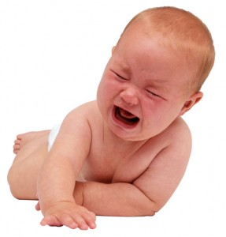
conclusão parcial
*
A única conclusão interessante até agora não parece depender do estatuto referencial dos sujeitos quanto a sua menção anterior no texto

Slide 272
RASCUNHOS

Slide 273
Primeiros experimentos (visão geral da anotação de cadeias)
( (IP-MAT (IP-GER (VB-G REINANDO)
(NP-SBJ=001=9000 (D aquele)
(ADJP (Q muito)
(ADJ católico)
(CONJP (CONJ e)
(ADJX (ADJ-S sereníssimo))))
(NPR=0001/0/0001 Príncipe)
(NP-PRN=001=9000 (NPR=0002/0/0002 el-Rei)
(NPR=0003/0/0003 Dom)
(NPR=0004/0/0004 MANUEL))))(, ,)
(VB-D fez-)
(NP-SE-4 (CL -se))
(NP-SBJ-4=001=0005 (D-UM-F uma)
(N=0005/0/0005 frota)
(PP (P para)
(NP=001=0006 (D-F a)
(NPR=0006/0/0006 Índia)))
(CP-REL (WPP-2 (P de)
(NP=002=0005 (WPRO que)))
(IP-SUB (VB-D ia)
(PP (P por)
(NP=001=0007 (N=0007/0/0007 capitão)
(ADJ mór)
(NP-GEN=002=0005 *T*-2)))
(NP-SBJ=001=9001 (NPR=001=9001
(NPR=0008/0/0008 Pedro)
(NPR=0009/0/0009 Álvares)
(NPR=0010/0/0010 Cabral)))))
( (IP-MAT (IP-GER (VB-G REINANDO)
(NP-SBJ=001=9000 (D aquele)
(ADJP (Q muito)
(ADJ católico)
(CONJP (CONJ e)
(ADJX (ADJ-S sereníssimo))))
(NPR=0001/0/0001 Príncipe)
(NP-PRN=001=9000 (NPR=0002/0/0002 el-Rei)
(NPR=0003/0/0003 Dom)
(NPR=0004/0/0004 MANUEL))))(, ,)
(VB-D fez-)
(NP-SE-4 (CL -se))
(NP-SBJ-4=001=0005 (D-UM-F uma)
(N=0005/0/0005 frota)
(PP (P para)
(NP=001=0006 (D-F a)
(NPR=0006/0/0006 Índia)))
(CP-REL (WPP-2 (P de)
(NP=002=0005 (WPRO que)))
(IP-SUB (VB-D ia)
(PP (P por)
(NP=001=0007 (N=0007/0/0007 capitão)
(ADJ mór)
(NP-GEN=002=0005 *T*-2)))
(NP-SBJ=001=9001 (NPR=001=9001
(NPR=0008/0/0008 Pedro)
(NPR=0009/0/0009 Álvares)
(NPR=0010/0/0010 Cabral)))))
( (IP-MAT (IP-GER (VB-G REINANDO)
(NP-SBJ=001=9000 (D aquele)
(ADJP (Q muito)
(ADJ católico)
(CONJP (CONJ e)
(ADJX (ADJ-S sereníssimo))))
(NPR=0001/0/0001 Príncipe)
(NP-PRN=001=9000 (NPR=0002/0/0002 el-Rei)
(NPR=0003/0/0003 Dom)
(NPR=0004/0/0004 MANUEL))))(, ,)
(VB-D fez-)
(NP-SE-4 (CL -se))
(NP-SBJ-4=001=0005 (D-UM-F uma)
(N=0005/0/0005 frota)
(PP (P para)
(NP=001=0006 (D-F a)
(NPR=0006/0/0006 Índia)))
(CP-REL (WPP-2 (P de)
(NP=002=0005 (WPRO que)))
(IP-SUB (VB-D ia)
(PP (P por)
(NP=001=0007 (N=0007/0/0007 capitão)
(ADJ mór)
(NP-GEN=002=0005 *T*-2)))
(NP-SBJ=001=9001 (NPR=001=9001
(NPR=0008/0/0008 Pedro)
(NPR=0009/0/0009 Álvares)
(NPR=0010/0/0010 Cabral)))))
( (IP-MAT (IP-GER (VB-G REINANDO)
(NP-SBJ (ID ID.0001.M-AC-ENC=5000.0001/000)
(D aquele)
(ADJP (Q muito)
(ADJ católico)
(CONJP (CONJ e)
(ADJX (ADJ-S sereníssimo))))
(NPR=0001/000 Príncipe)
(NP-PRN (ID ID.0002.H-BB-NOM=9000/000) (NPR (ID ID.NPR.0001.H-BB-NOM=9000/000) (NPR=0002/000 elRei) (NPR=0003/000 Dom) (NPR=0004/000 MANUEL)))))
(, ,)
(VB-D fez-)
(NP-SE-4 (ID COSE) (CL -se))
(NP-SBJ-4 (ID ID.0003.H-AC-UNC=6000.0005/000)
(D-UM-F uma)
(N=0005/000 frota)
(PP (P para)
(NP (ID ID.0004.H-AA-DNN=0006/000) (D-F a) (NPR=0006/000 Índia)))
(CP-REL (WPP-2 (P de)
(NP (ID ID.0005.M-EE-PPP=6000/001) (WPRO que)))
(IP-SUB (VB-D ia)
(PP (P por)
(NP (ID ID.0006.H-AC-NNC=5002.0007/000)
(N=0007/000 capitão)
(ADJ mór)
(NP-GEN *T*-2)))
(NP-SBJ (ID ID.0007.H-BB-NOM=9001/000)
(NPR (ID ID.NPR.0002.H-BB-NOM=9001/000)
(NPR=0008/000 Pedro) (NPR=0009/000 Álvares) (NPR=0010/000 Cabral))))))
273

Slide 274
Primeiros experimentos (visão geral da anotação de cadeias)
( (IP-MAT (NP-SBJ (ID 5706.0282/000)
(D-F A)
(N=0282/000 viração)
(PP (P d@)
(NP (ID 5066/007) (D-P @estes) (N-P=0283:0272/001 ventos))))
(VB-P entra)
(PP (P a@)
(NP (ID 5127.0041/000) (D @o) (ADJ meio) (N=0284:0041/005 dia)))
(ADVP (Q pouco)
(ADV-R mais)
(CONJP (CONJ ou)
(ADVX (ADV-R menos))))
(, ,))
(ID G_008,8.28))
274

Slide 275
Primeiros experimentos (visão geral da anotação de cadeias)
( (IP-MAT (NP-SBJ (ID ID.0429.H-AC-DNC=5706.0282/000)
(D-F A)
(N=0282/000 viração)
(PP (P d@)
(NP (ID ID.0430.M-RR-ENN=5066/007) (D-P @estes) (N-P=0283:0272/001 ventos))))
(VB-P entra)
(PP (P a@)
(NP (ID ID.0431.H-RC-DNC=5127.0041/000) (D @o) (ADJ meio) (N=0284:0041/005 dia)))
(ADVP (Q pouco)
(ADV-R mais)
(CONJP (CONJ ou)
(ADVX (ADV-R menos))))
(, ,))
(ID G_008,8.28))
275

Slide 276
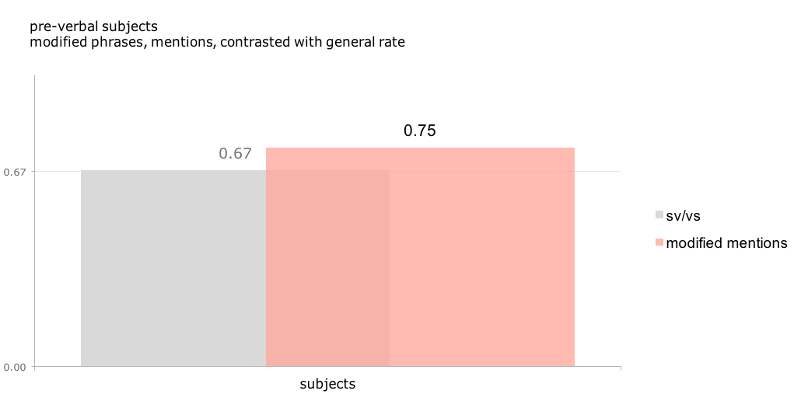
75% de sujeitos pré-verbais, se o sujeito remete a um referente já mencionado antes no texto e é um NP ‘modificado’

Slide 277
75% de sujeitos pré-verbais, se o sujeito remete a um referente já mencionado antes no texto e é um NP ‘modificado’
As águias são muito grandes e forçosas (25.395)
Os Açores são como os de cá, ... (25.400)
Os Gaviões também são muito destros e forçosos (25.403)
e assim os moradores as tem em muita estima ... (25.409)
A fresca é mais mimosa e de melhor gosto (16.188)
Os louros tem um cabelo muito fino (23.371)
Os Índios da terra lhe chamam em sua língua Hipupiára, que quer dizer demônio d’água (32.565)
Esta província Santa Cruz está situada naquela grande América, uma das quatro partes do munto (7.19)
Este rio tem na entrada muitas ilhas que o dividem em diversas partes (9.41)
Esta ilha em que os moradores habitam divide da terra firme um braço de mar que a rodeia... (11.80)
Esta é uma das melhores terras, e que mais tem realçado os moradores ... (11.89)
Este é o mantimento a que chamam farinha de pau, com que os moradores e gentio desta província se mantém (16.183)
uma se chama de guerra, e outra fresca (16.185)
e isto causa não haver lá frios, nem ruínas de inverno que ofendam a suas plantas, como cá ofendem as nossas (8.37)
Isto nasce de elas terem em muita conta os pais de seus filhos e ... (36.661)

Slide 278
alguns padrões encontrados: padrão de determinação x posição do sujeito

Slide 279
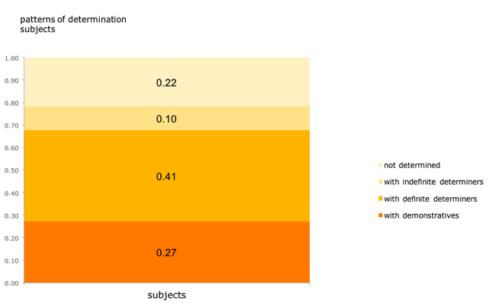
22% dos sujeitos não são determinados;
10% dos sujeitos são um NP com um determinante indefinido;
41% dos sujeitos são um NP com um determinante definido;
27% dos sujeitos são um NP com um demonstrativo

Slide 280
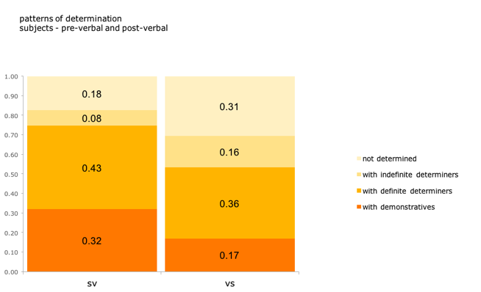
18% dos sujeitos pré-verbais x 31% dos pós-verbais não são determinados;
8% dos sujeitos pré-verbais x 16% dos pós-verbais são um NP com um determinante indefinido;
43% dos sujeitos pré-verbais x 36% dos pós-verbais são um NP com um determinante definido;
32% dos sujeitos pré-verbais x 17% dos pós-verbais são um NP com um demonstrativo

Slide 281
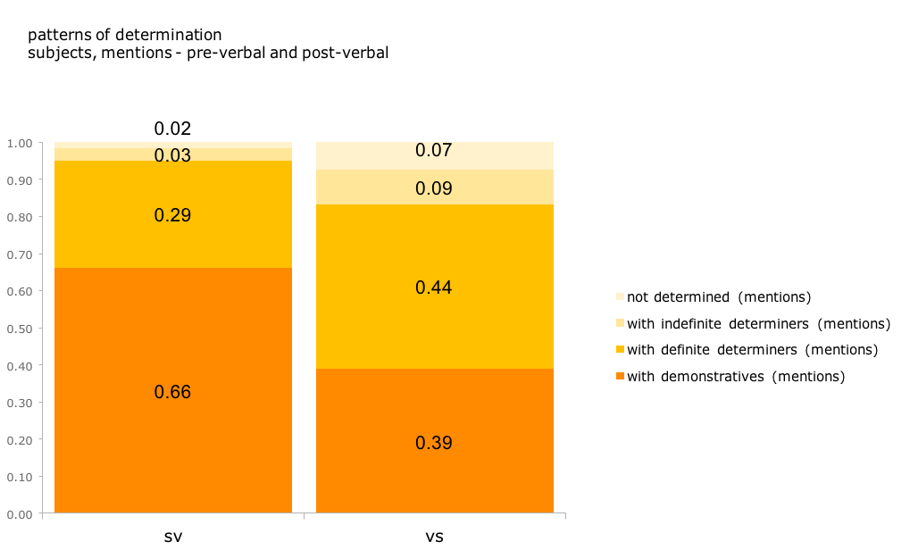
2% dos sujeitos pré-verbais ‘velhos’ x 7% dos sujeitos pós-verbais ‘velhos’ não são determinados;
3% dos sujeitos pré-verbais ‘velhos’ x 9% dos sujeitos pós-verbais ‘velhos’ são um NP com um determinante indefinido;
29% dos sujeitos pré-verbais ‘velhos’ x 44% dos sujeitos pós-verbais ‘velhos’ são um NP com um determinante definido;
66% dos sujeitos pré-verbais ‘velhos’ x 39% dos sujeitos pós-verbais ‘velhos’ são um NP com um demonstrativo

Slide 282
sujeitos pós-verbais
Destes e de outros extremos semelhantes carece esta província Santa Cruz ... (G_008,8.24)
E assim é esta a mais fértil capitania e melhor provida de todos os mantimentos da terra que outra alguma que haja na costa (G_008,13.122)
e assim estão estas raízes cinco, seis meses debaixo da terra em sua perfeição sem se danarem (G_008,16.176)
Outros muitos benefícios e obras pias, têm feito estes Padres e
fazem hoje em dia nestas partes, a que com verdade se não pode negar muito louvor (G_008,46.848)
Estão estas povoações distantes do Rio de Janeiro quarenta e cinco léguas, em altura de vinte e quatro graus (G_008,14.133)
Neste rio pela terra dentro se vem meter outro a que chamam Paraguai ... (G_008,10.66)
São finalmente estes Selvagens tão ásperos e cruéis, que não
se pode com palavras encarecer sua dureza. (G_008,43.822)
Desta ilha para o Norte, tem esta capitania terras muito largas e viçosas ... (G_008,11.83)
A quinta capitania a que chamam Porto Seguro, conquistou Pero do Campo Tourinho (G_008,11.112)

Slide 283
27% dos sujeitos são um NP com um demonstrativo;
32% dos sujeitos pré-verbais são um NP com um demonstrativo;
66% dos sujeitos pré-verbais ‘velhos’ são um NP com um demonstrativo

Slide 284
conclusão parcial
*

Slide 285
A primeira conclusão do experimento é a de que neste texto, até há uma correlação positiva entre a propriedade referencial de ‘informação velha’ e a posição pré-verbal do sujeito - mas esta correlação é muito tênue.

Slide 286
conclusão parcial
*
67% de SV em geral;
70% de SV com sujeitos “velhos”;
66% de SV com sujeitos “novos”.

Slide 287
*
A única conclusão interessante até agora não parece depender do estatuto referencial dos sujeitos quanto a sua menção anterior no texto.

Slide 288
*
A única conclusão interessante até agora não parece depender do estatuto referencial dos sujeitos quanto a sua menção anterior no texto.

Slide 289
*
A boa notícia é que ninguém vai precisar escarafunchar textos contando referentes.
A má notícia é que precisamos ser mais cuidadosos com a estrutura interna dos NPs sujeitos nas nossas pesquisas.

Slide 290
*
A boa notícia é que ninguém vai precisar escarafunchar textos contando referentes.
A má (?) notícia é que precisamos ser mais cuidadosos com a estrutura interna dos NPs sujeitos nas nossas pesquisas.

Slide 291
*
A conclusão parcial é que o traço mais importante a diferenciar sujeitos pré-verbais e pós-verbais é sua especificidade

Slide 292
*
/*
PREFACE:
CorpusSearch copyright Beth Randall 2005.
Date: Wed Jan 27 11:39:22 GMT 2016
command file: +sv=h-nnn.q
output file: +sv=h-nnn.out
definition file: port.def
node: IP*
query: (IP-MAT* iDominates NP-SBJ*)
AND (NP-SBJ* iDominates !*pro*|*exp*|CL|SE)
AND (NP-SBJ* Precedes VB*|SR*|ET*|HV*|TR*)
AND (NP-SBJ* iDominates ID*)
AND (ID* iDominates H*NNN*)
*/
/*
HEADER:
source file: _text.psd
*/
/*
FOOTER
source file, hits/tokens/total
_text.psd 0/0/909
*/
/*
SUMMARY:
source files, hits/tokens/total
_text.psd 0/0/909
whole search, hits/tokens/total
0/0/909
*/
Exemplo:
Busca por sujeitos lexicais pré-verbais
compostos por NPs ‘cabeças de cadeia’ (i.e., representando um novo referente), contendo um N ou NPR em sua primeira ocorrência no texto, e sem estrutura interna qualificadora (i.e., um ‘nome nu’):
292
Notes:
UNC - contém um determinante indefinido (U), um nome (N) e um complemento ou modificador (C), (ID H-RC-UNC=6227.0006/000) ‘Uma Índia velha’, (X d) acima).
-NNN denota um sintagma formado apenas por um nome (como ‘Portugueses’, (7)(b) acima, M-RR-NNN);
-PPP um sintagma formado apenas por um pronome (‘eles’, (7)(e) acima, M-EE-PPP), etc.;
-UNN denota um sintagma com um determinante definido e um nome (‘Uma Índia’, (13)(a) acima, H-RR-UNN),
-DNN um determinante definido e um nome (‘Os Portugueses’, (4)(a) acima, H-AA-DNN),

